Slide 1
经济波动
钱军辉

Slide 2
内容
导论
IS-LM 模型
AD-AS 模型
凯恩斯理论
结语

Slide 3
商业周期
商业周期（business cycle）指经济活动周期性的波动。
  最主要的指标：实际GDP增速的波动

Slide 4






商业周期
顶部
实际产出
顶部
$${\overline{Y}}_{t}$$
$$Y_{t}−{\overline{Y}}_{t}$$
$$Y_{t}$$
底部
实际增长率
$$t$$
$$\frac{ΔY_{t}}{Y_{t}}$$
0
$$t$$

Slide 5
中国宏观经济波动（年度）

Slide 6
中国宏观经济波动（季度）

Slide 7
中国宏观经济波动（消费和投资）

Slide 8
中国宏观经济波动（非农就业）
Notes:
非农业就业=第二产业就业人数+第三产业就业人数。1990年数据有异常（同年“经济活动人口增加1亿人左右”），因此该年非农就业增长率用1989年值。

Slide 9
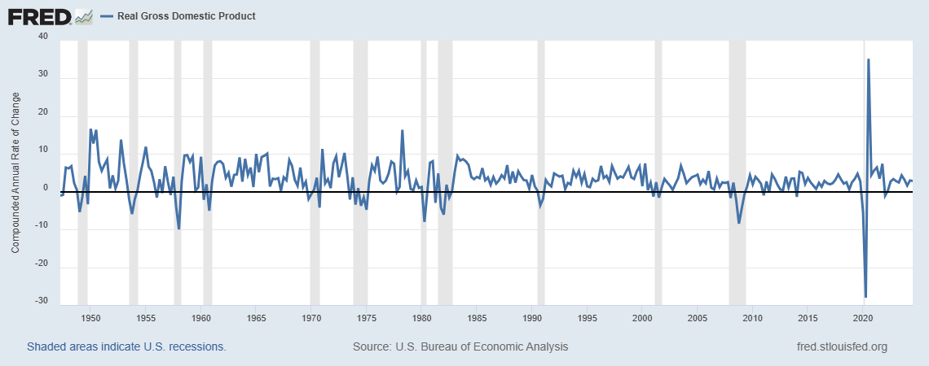
美国宏观经济波动
Quarterly RGDP Growth (Seasonal Adjusted Annual Rate (SAAR))

Slide 10
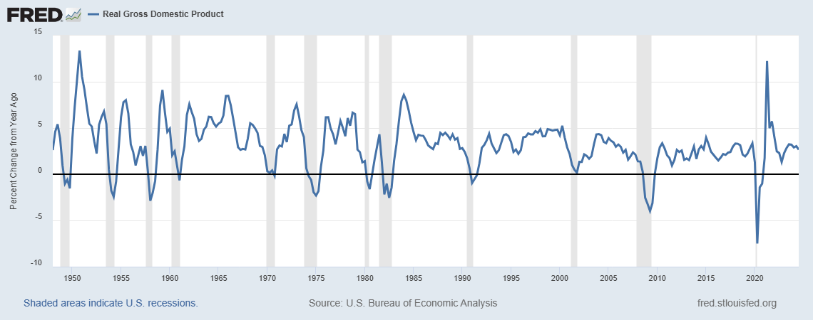
Macroeconomic Fluctuations: US
Quarterly YoY RGDP Growth

Slide 11
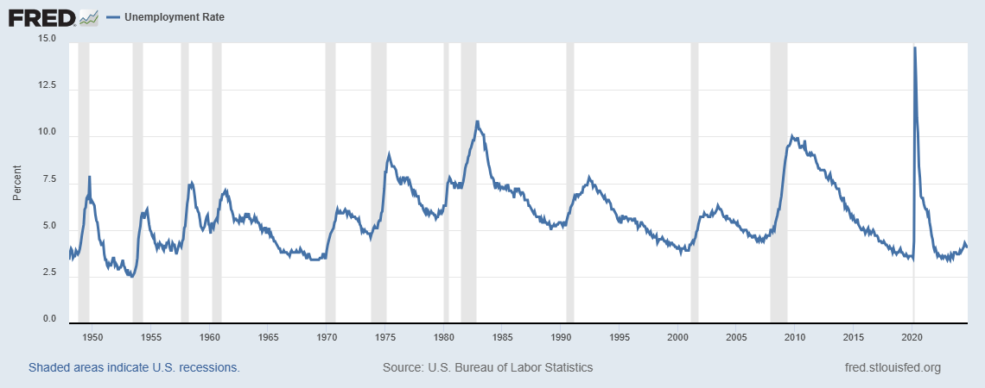
美国宏观经济波动（失业率）

Slide 12
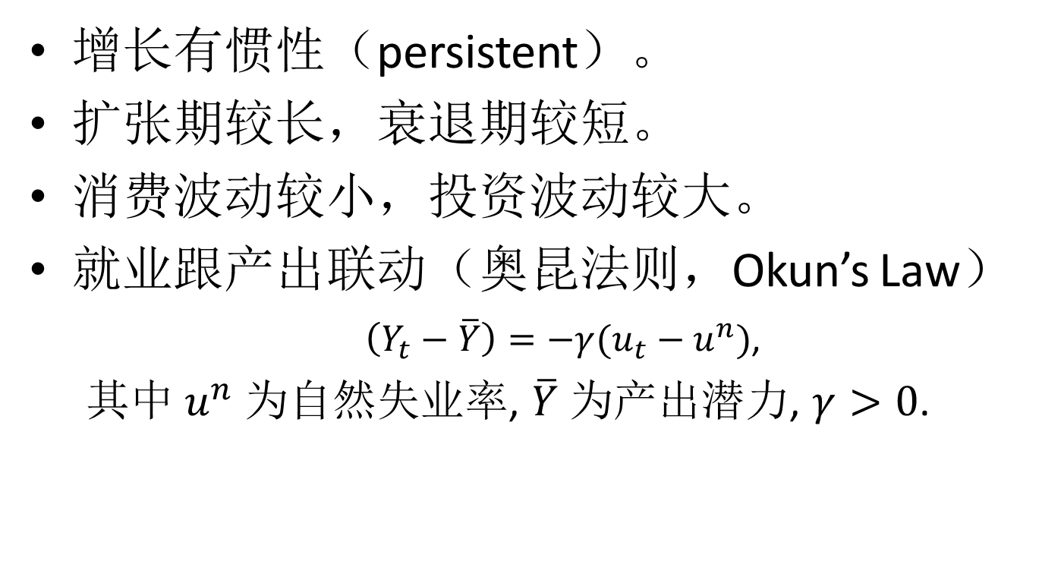
周期波动的一些经验事实
增长有惯性（persistent）。
扩张期较长，衰退期较短。
消费波动较小，投资波动较大。
就业跟产出联动（奥昆法则，Okun’s Law）
  $\left(Y_{t}−\overline{Y}\right)=−γ(u_{t}−u^{n})$,
  其中 $u^{n}$ 为自然失业率, $\overline{Y}$ 为产出潜力, $γ>0$.

Slide 13
波动预测
经济分析师依赖经验模型和领先指标（leading indicator）预测经济波动。
预测有差异，但差异常常有限
  不同的分析师用不同的模型，所以预测会有差异。
  同时，分析师有从众心理，因此预测往往趋同。
Notes:
A well-known leading indicator is the Conference Board Leading Economic Index, which compiles 10 time series (themselves leading indicators) into an index for various regions in the world.
Average workweek of production workers in manufacturing.
Average initial weekly claims for unemployment insurance.
New orders for consumer goods and materials, adjusted for inflation.
New orders for nondefense capital goods.
Index of supplier deliveries.
New building permits issued.
Index of stock prices.
Money supply (M2), adjusted for inflation.
Interest rate spread: the yield spread between 10-year Treasury notes and 3-month Treasury bills.
Index of consumer expectations.

Slide 14
领先指标
中国的一些领先指标
  克强指数（发电量、铁路货运量、银行贷款总额）
  工业增加值
  PMI（采购经理指数，Purchasing Managers’ Index）
美国的一些领先指标
  initial claims for unemployment insurance, new building permits issued, new orders for nondefense capital goods, interest rate spread, 等等。

Slide 15
内容
导论
IS-LM 模型
  凯恩斯交叉模型
  粘性价格假设
  IS-LM 模型
  开放经济IS-LM
AD-AS 模型
凯恩斯理论
结语

Slide 16
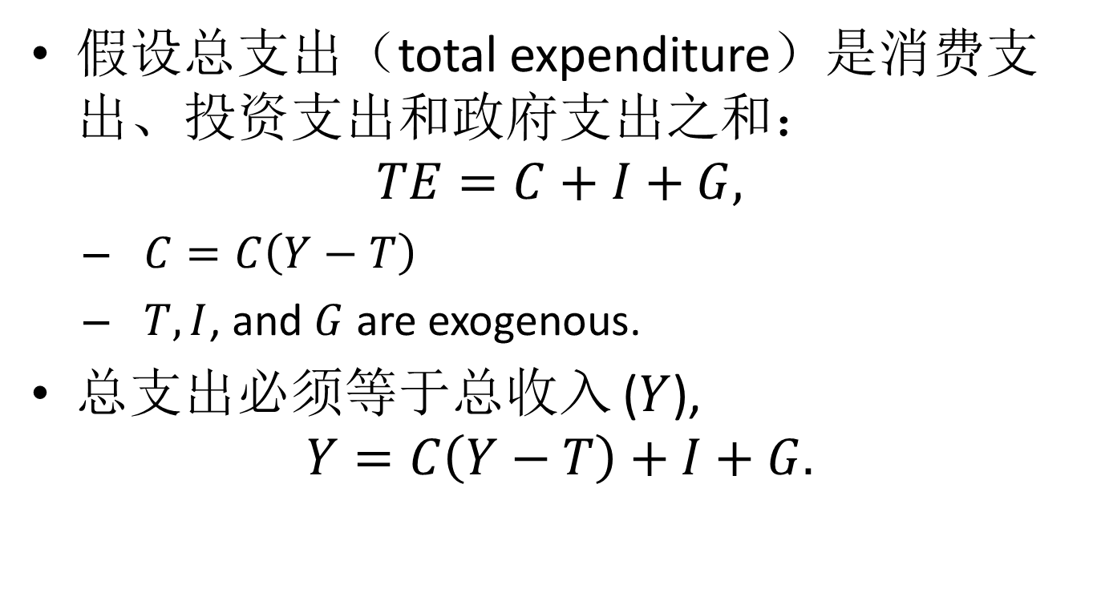
凯恩斯交叉（Keynesian Cross）
假设总支出（total expenditure）是消费支出、投资支出和政府支出之和：
$$TE=C+I+G,$$
  $C=C\left(Y−T\right)$
  $T,I$, and $G$ are exogenous.
总支出必须等于总收入 ($Y$),
$$Y=C\left(Y−T\right)+I+G.$$

Slide 17






The Keynesian Cross
Expenditure
$$Y$$
$$TE=C+I+G$$
${45}^{°}$
$$Y′$$
$$\overline{Y}$$
$$Y$$

Slide 18
含义
总支出决定总收入。
  节俭悖论（Paradox of thrift）
总产出可能会低于产出潜力，同时失业率可能高于自然失业率。
投资和政府支出的重要性：因为边际消费倾向（MPC）递减，所以为支持更高的收入，投资和政府支出要扮演更重要角色。
乘数效应（Multiplier effect）：投资或政府开支的增加一个单位，会引起大于一个单位的收入增加。
Notes:
对个人而言，一般是“量入为出”。

Slide 19
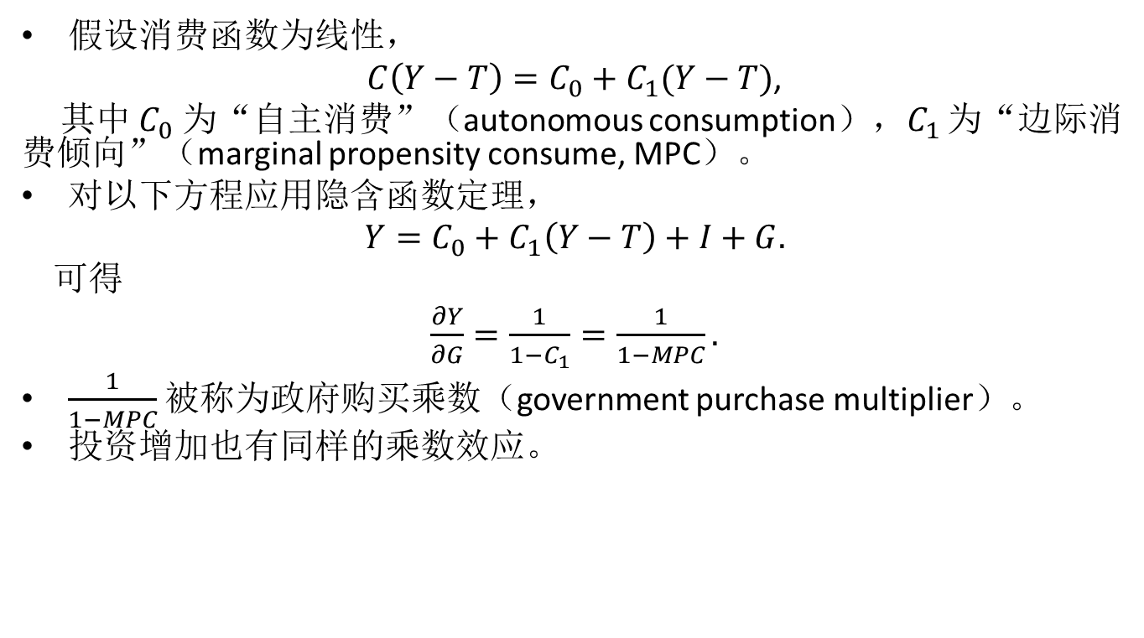
政府购买的乘数效应
假设消费函数为线性，
$C\left(Y−T\right)=C_{0}+C_{1}(Y−T)$,
其中 $C_{0}$ 为“自主消费”（autonomous consumption），$C_{1}$ 为“边际消费倾向”（marginal propensity consume, MPC）。
对以下方程应用隐含函数定理，
$Y={C_{0}+C}_{1}\left(Y−T\right)+I+G.$
可得
$\frac{∂Y}{∂G}=\frac{1}{1−C_{1}}=\frac{1}{1−MPC}.$
$\frac{1}{1−MPC}$ 被称为政府购买乘数（government purchase multiplier）。
投资增加也有同样的乘数效应。

Slide 20




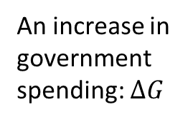



图示
Expenditure
$$Y$$
$$TE′$$
$$TE$$
An increase in government spending: $ΔG$
Increase in income/out
${45}^{°}$
$$Y′$$
$$Y′′$$
$$Y$$

Slide 21
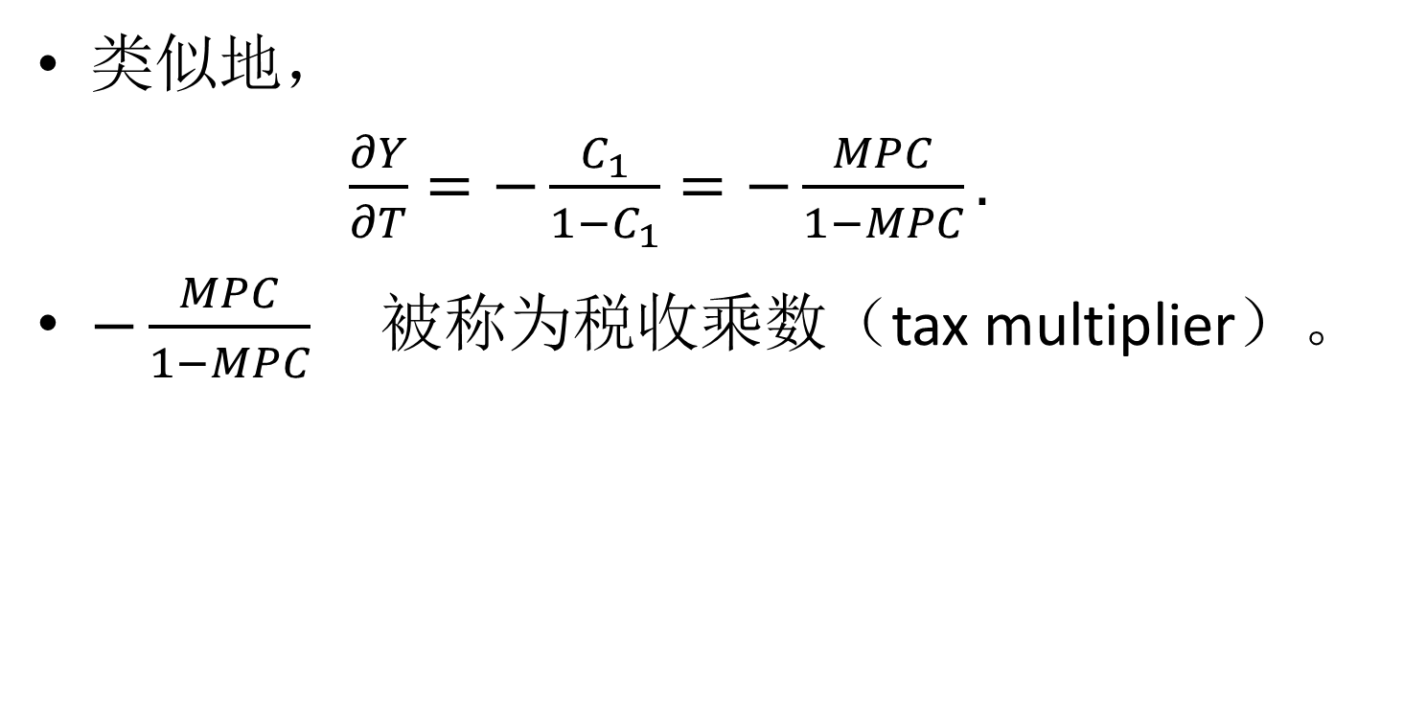
税收的乘数效应
类似地，
$\frac{∂Y}{∂T}=−\frac{C_{1}}{1−C_{1}}=−\frac{MPC}{1−MPC}.$
$−\frac{MPC}{1−MPC}$ 被称为税收乘数（tax multiplier）。

Slide 22

凯恩斯交叉模型的局限
投资 $I$ 假设为外生。
  古典理论中的“挤出效应”被假设掉。
  高估财政刺激的“乘数效应”

Slide 23
内容
导论
IS-LM 模型
  凯恩斯交叉模型
  粘性价格假设
  IS-LM 模型
  开放经济IS-LM
AD-AS 模型
凯恩斯理论
结语

Slide 24
粘性价格（Sticky-Price）假设
粘性价格：价格在短期固定（fixed），或至少不灵活（inflexible）。
在Keynesian模型中，价格粘性很重要。
  价格水平可以作为外生变量。
  古典两分法不再成立。
Notes:
When a negative shock occurs to the aggregate demand, prices would fail to fully adjust, with a consequence that the supply side cannot operate at its full potential.

Slide 25
宏观中的时间跨度
长期：价格灵活。
短期或中期：价格粘性。
  短期：价格固定。
  中期：居于长期和短期之间，价格可变，但不灵活。
Notes:
In classical macroeconomic theory, output is determined by the supply side and changes in the demand side affects only prices. Hence price flexibility is a crucial assumption, which is only reasonable in the long run.
When prices are sticky, output and employment also depend on the demand.

Slide 26
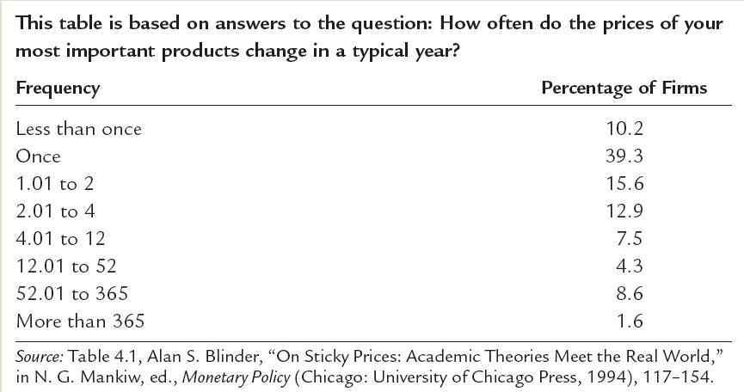
价格调整的频率

Slide 27
解释价格粘性
合作失败（Coordination failure）: 60.6% (percentage of managers who accept)
  公司推迟调价，等待别人先行。
成本定价（Cost-based pricing）有一定的滞后： 55.5%
价格以外的产品维度调整：54.8%
  厂商更倾向于调整产品质量、售后服务、交货时间等非价格特征。
隐含合同（Implicit contracts）： 50.4%
  厂商默默履行稳定价格的责任，认为这样对消费者更公正。
合同固定了名义价格：35.7%
Source: A.S. Blinder, 1994, “On sticky prices: academic theories meet the real world”, in N.G. Mankiw, ed., Monetary Policy, University of Chicago Press, 117-154.

Slide 28
内容
导论
IS-LM 模型
  凯恩斯交叉模型
  粘性价格假设
  IS-LM 模型
  开放经济IS-LM
AD-AS 模型
凯恩斯理论
结语

Slide 29
IS-LM导论
IS 代表 “Investment” 和 “Saving”.
LM 代表 “Liquidity” 和 “Money demand”.
IS-LM 模型是一个需求侧模型，其均衡刻画了在一定价格水平上的有效需求。
IS-LM 是最流行的凯恩斯理论的诠释。
Notes:
The IS-LM model consists two equations that describe the financial market (IS, or equivalently the market for goods and services) and the money market (LM).
The IS-LM model is the leading interpretation of John Maynard Keynes’s theory, which was developed in the depth of the Great Depression.

Slide 30
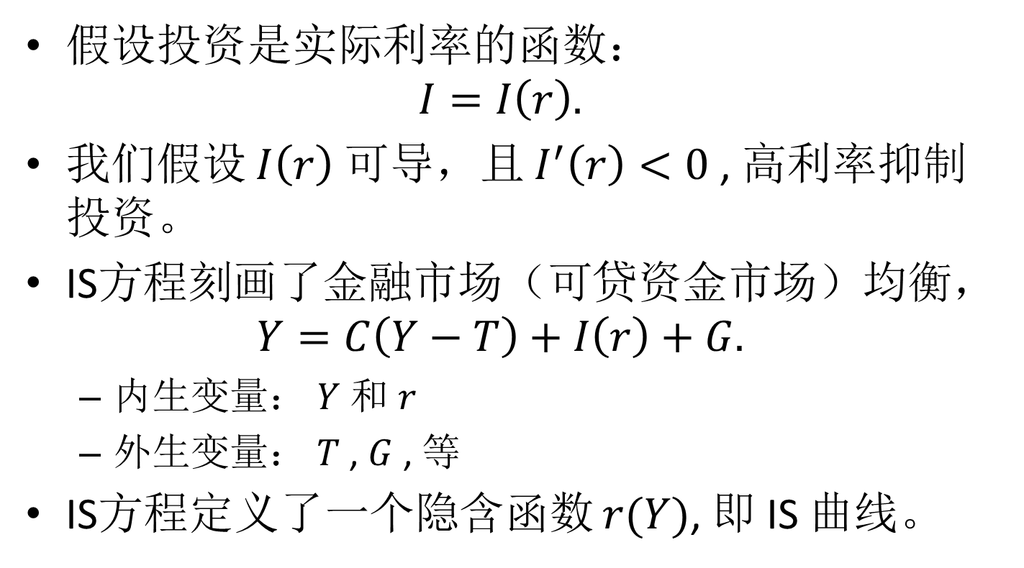
IS方程
假设投资是实际利率的函数：
$$I=I\left(r\right).$$
我们假设 $I\left(r\right)$ 可导，且 $I^{′}\left(r\right)<0$ , 高利率抑制投资。
IS方程刻画了金融市场（可贷资金市场）均衡，
$$Y=C\left(Y−T\right)+I\left(r\right)+G.$$
  内生变量： $Y$ 和 $r$
  外生变量： $T$ , $G$ , 等
IS方程定义了一个隐含函数 $r(Y)$, 即 IS 曲线。
Notes:
Assume that investment is a function of the interest rate,
$$I=I\left(r\right).$$
We assume that $I\left(r\right)$ is differentiable and $I^{′}<0$. That is, higher interest rate increases the borrowing cost, hence lowers the level of investment in the economy.
The IS equation is given by
$$Y=C\left(Y−T\right)+I\left(r\right)+G.$$
As we have learned previously, the IS equation characterizes the financial market (or goods market) equilibrium and defines an implicit function of $Y(r)$or $r(Y)$, the IS curve.

Slide 31



IS 曲线
IS 曲线向下倾斜。
  因为 $I\left(r\right)$ 是减函数, 所以一个较低的$r$对应一个较高的投资需求，于是对应一个较高的 $Y$.
$$r$$
IS
$$Y$$

Slide 32
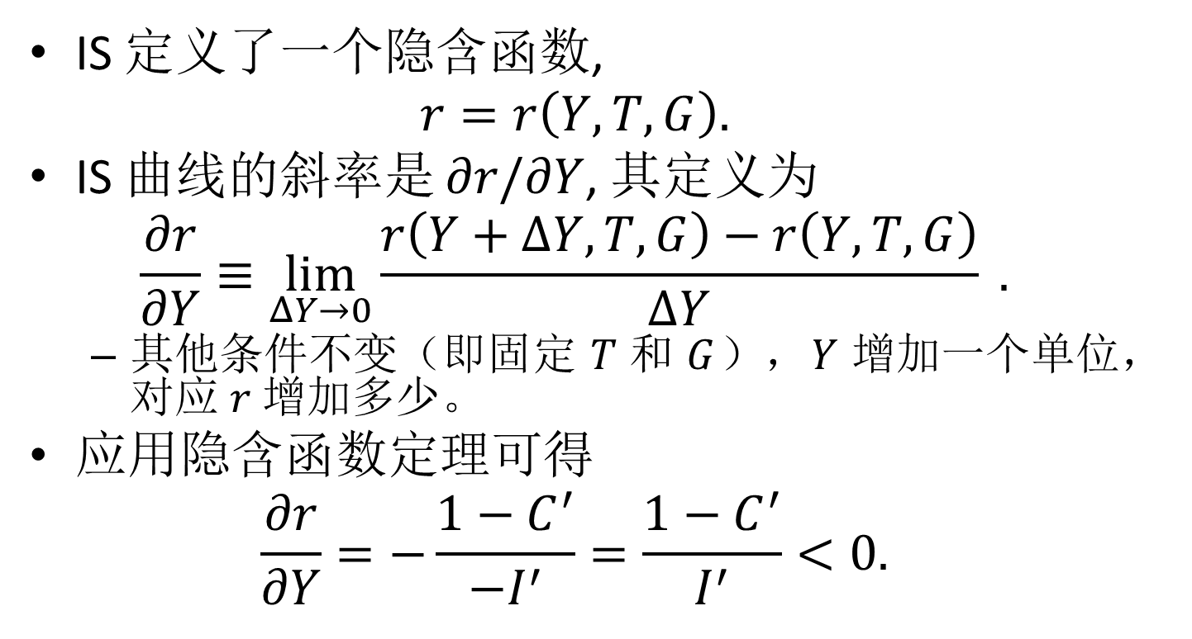
IS 曲线的斜率
IS 定义了一个隐含函数,
$$r=r\left(Y,T,G\right).$$
IS 曲线的斜率是 $∂r/∂Y$, 其定义为
$$\frac{∂r}{∂Y}≡\lim_{ΔY→0}{\frac{r\left(Y+ΔY,T,G\right)−r\left(Y,T,G\right)}{ΔY}} .$$
  其他条件不变（即固定 $T$ 和 $G$），$Y$ 增加一个单位，对应 $r$ 增加多少。
应用隐含函数定理可得
$$\frac{∂r}{∂Y}=−\frac{1−C^{′}}{−I^{′}}=\frac{1−C^{′}}{I^{′}}<0.$$

Slide 33

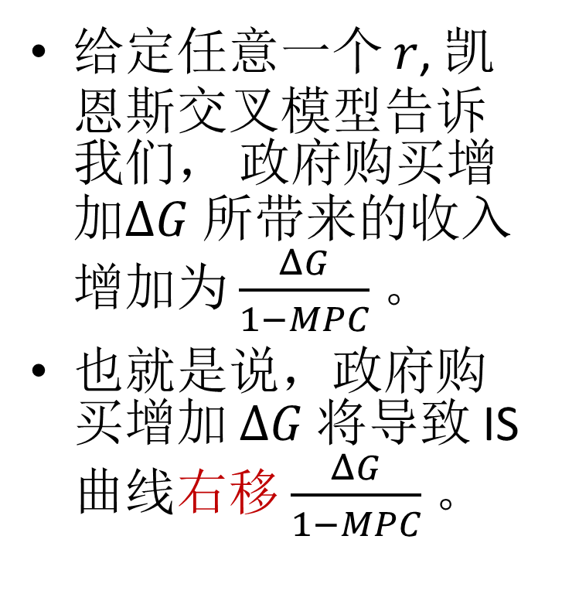


扩大政府采购如何影响IS曲线
给定任意一个 $r$, 凯恩斯交叉模型告诉我们， 政府购买增加$ΔG$ 所带来的收入增加为 $\frac{ΔG}{1−MPC}$ 。
也就是说，政府购买增加 $ΔG$ 将导致 IS 曲线右移 $\frac{ΔG}{1−MPC}$ 。
$$Y$$
$$r$$
IS’’
IS’
$$Y$$

Slide 34














扩大政府购买如何移动IS曲线
$$r$$
$$\left(Y_{1},r_{1}\right)$$
$$\left(Y_{1}+\frac{ΔG}{1−MPC},r_{1}\right)$$
$$r_{1}$$
$$r_{2}$$
$$\left(Y_{2},r_{2}\right)$$
$$\left(Y_{2}+\frac{ΔG}{1−MPC},r_{2}\right)$$
$$r_{3}$$
$$\left(Y_{3},r_{3}\right)$$
$$\left(Y_{3}+\frac{ΔG}{1−MPC},r_{3}\right)$$
$$\left(Y_{4}+\frac{ΔG}{1−MPC},r_{4}\right)$$
$$r_{4}$$
$$\left(Y_{4},r_{4}\right)$$
IS
$$Y$$

Slide 35
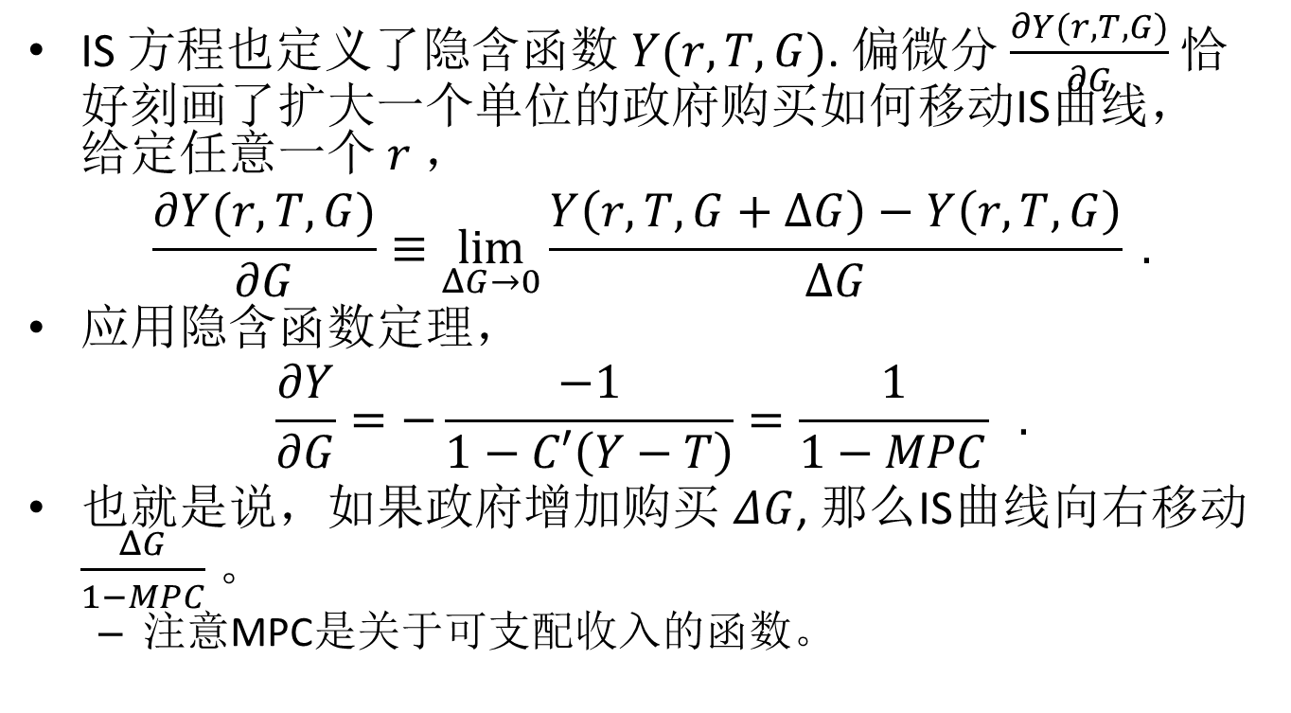
扩大政府购买如何移动IS曲线
IS 方程也定义了隐含函数 $Y(r,T,G)$. 偏微分 $\frac{∂Y(r,T,G)}{∂G}$恰好刻画了扩大一个单位的政府购买如何移动IS曲线，$给定$任意一个 $r$ ，
$$\frac{∂Y(r,T,G)}{∂G}≡\lim_{ΔG→0}{\frac{Y\left(r,T,G+ΔG\right)−Y\left(r,T,G\right)}{ΔG}} .$$
应用隐含函数定理，
$$\frac{∂Y}{∂G}=−\frac{−1}{1−C′\left(Y−T\right)}=\frac{1}{1−MPC} .$$
也就是说，如果政府增加购买 $ΔG$, 那么IS曲线向右移动 $\frac{ΔG}{1−MPC}$ 。
  注意MPC是关于可支配收入的函数。

Slide 36
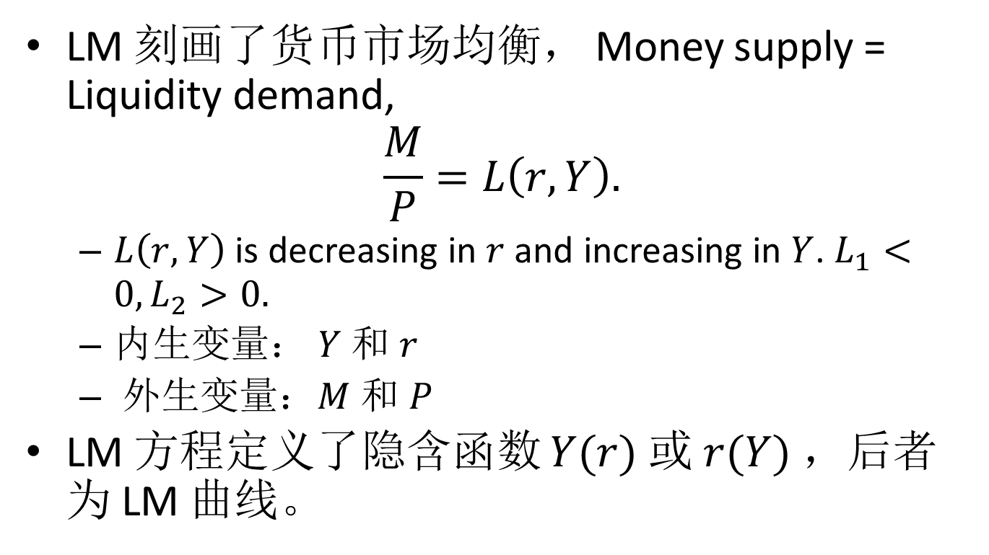
LM 方程
LM 刻画了货币市场均衡， Money supply = Liquidity demand,
$$\frac{M}{P}=L\left(r,Y\right).$$
  $L\left(r,Y\right)$ is decreasing in $r$ and increasing in $Y$. $L_{1}<0, L_{2}>0.$
  内生变量： $Y$ 和 $r$
  外生变量：$M$ 和 $P$
LM 方程定义了隐含函数 $Y(r)$ 或 $r(Y)$ ，后者为 LM 曲线。
Notes:
The LM equation theorizes Keynes’ view of how interest rate is determined. It was called the theory of liquidity preference.

Slide 37


LM 曲线
给定 $M$ 和 $P$, 为让 LM 方程保持成立, $r$ 的上升必须伴随 $Y$ 的上升，
因此LM曲线向上倾斜。
$$r$$
LM
$$Y$$

Slide 38
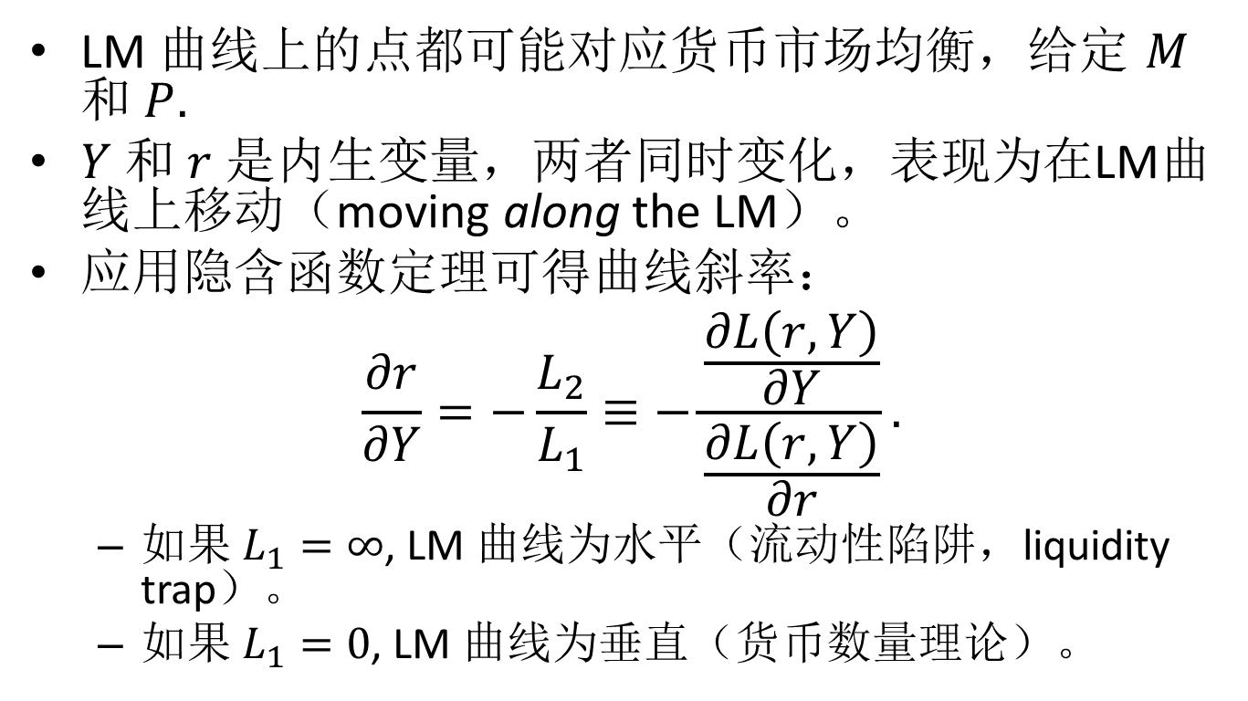
LM 曲线
LM 曲线上的点都可能对应货币市场均衡，给定 $M$和 $P.$
$Y$ 和 $r$ 是内生变量，两者同时变化，表现为在LM曲线上移动（moving along the LM）。
应用隐含函数定理可得曲线斜率$：$
$$\frac{∂r}{∂Y}=−\frac{L_{2}}{L_{1}}≡−\frac{\frac{∂L\left(r,Y\right)}{∂Y}}{\frac{∂L\left(r,Y\right)}{∂r}}.$$
  如果 $L_{1}=∞$, LM 曲线为水平（流动性陷阱，liquidity trap）。
  如果 $L_{1}=0$, LM 曲线为垂直（货币数量理论）。

Slide 39

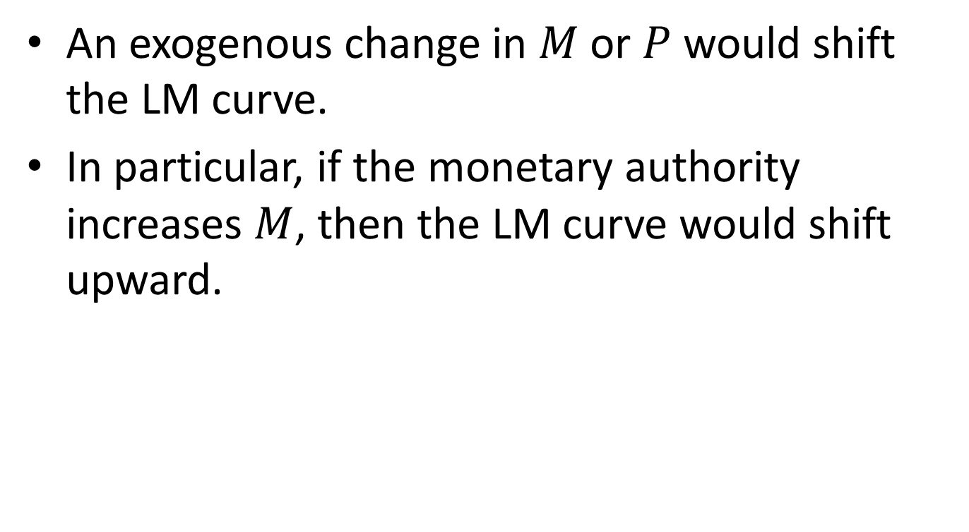
货币政策如何移动LM曲线
外生变量$（M$ or $P$）的变化会让LM 曲线移动。
  如果货币当局增加货币供应 $M↑$, 那么 LM 曲线向右移动。
$$r$$
LM’
Monetary expansion
LM’’
$$Y$$

Slide 40
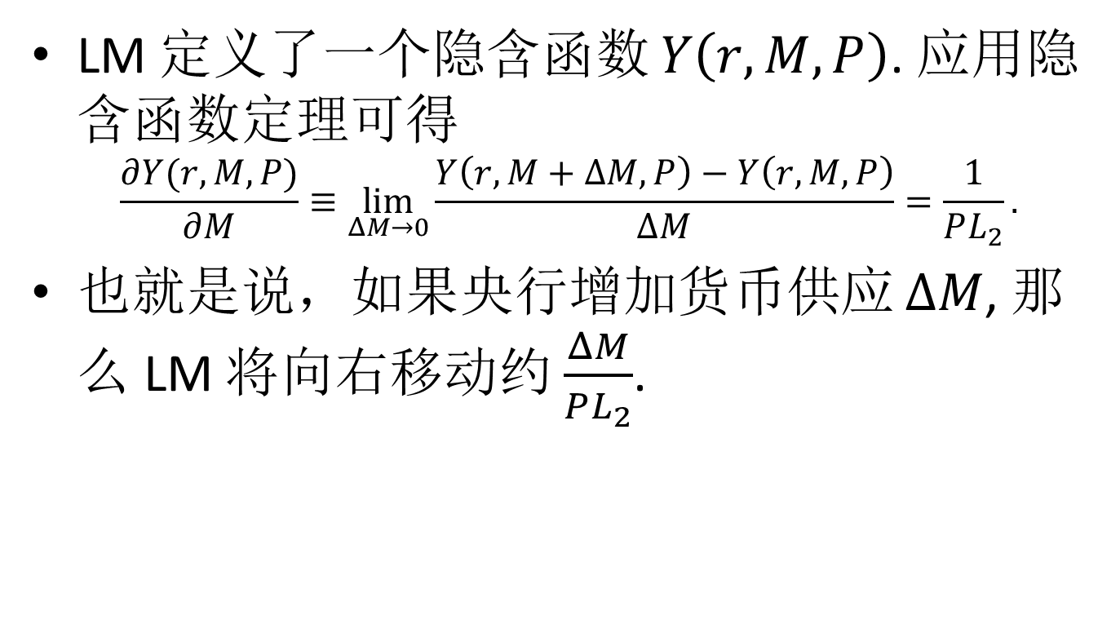
货币政策如何移动LM曲线
LM 定义了一个隐含函数 $Y\left(r,M,P\right)$. 应用隐含函数定理可得
$$\frac{∂Y(r,M,P)}{∂M}≡\lim_{ΔM→0}{\frac{Y\left(r,M+ΔM,P\right)−Y\left(r,M,P\right)}{ΔM}}=\frac{1}{PL_{2}}.$$
也就是说，如果央行增加货币供应 $ΔM$, 那么 LM 将向右移动约 $\frac{ΔM}{PL_{2}}$.

Slide 41
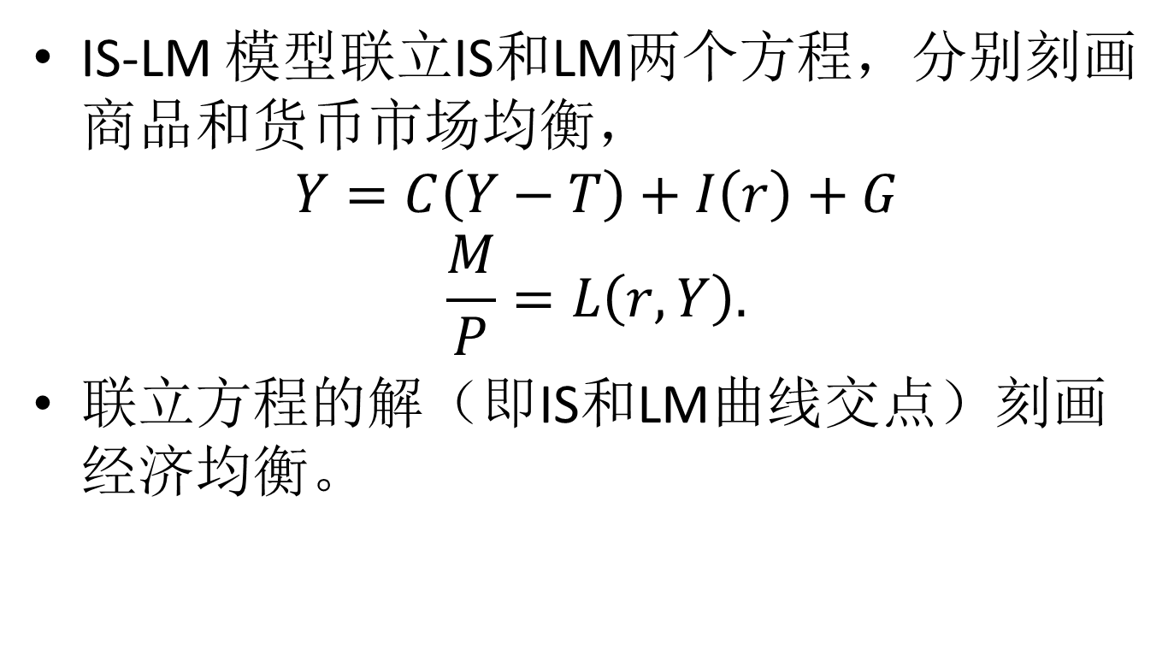
IS-LM 模型
IS-LM 模型联立IS和LM两个方程，分别刻画商品和货币市场均衡$，$
$$Y=C\left(Y−T\right)+I\left(r\right)+G$$
$$\frac{M}{P}=L\left(r,Y\right).$$
联立方程的解（即IS和LM曲线交点）刻画经济均衡。

Slide 42




IS-LM 曲线
Interest rate, $r$
LM
Equilibrium interest rate
$$r′$$
Equilibrium output
IS
$$Y′$$
$$\overline{Y}$$
Output, Y
Notes:
As in the Keynesian Cross model, there is no reason to believe that the equilibrium output in the IS-LM stays at the level of output potential.

Slide 43
应用IS-LM
虚拟实验
  财政刺激
  货币宽松
经济解释
  衰退和萧条

Slide 44




扩张性财政和货币政策的影响
Fiscal stimulus
$$r$$
LM
IS’’
IS’
$$Y$$
Monetary stimulus
$$r$$
LM’
LM’’
IS
$$Y$$

Slide 45
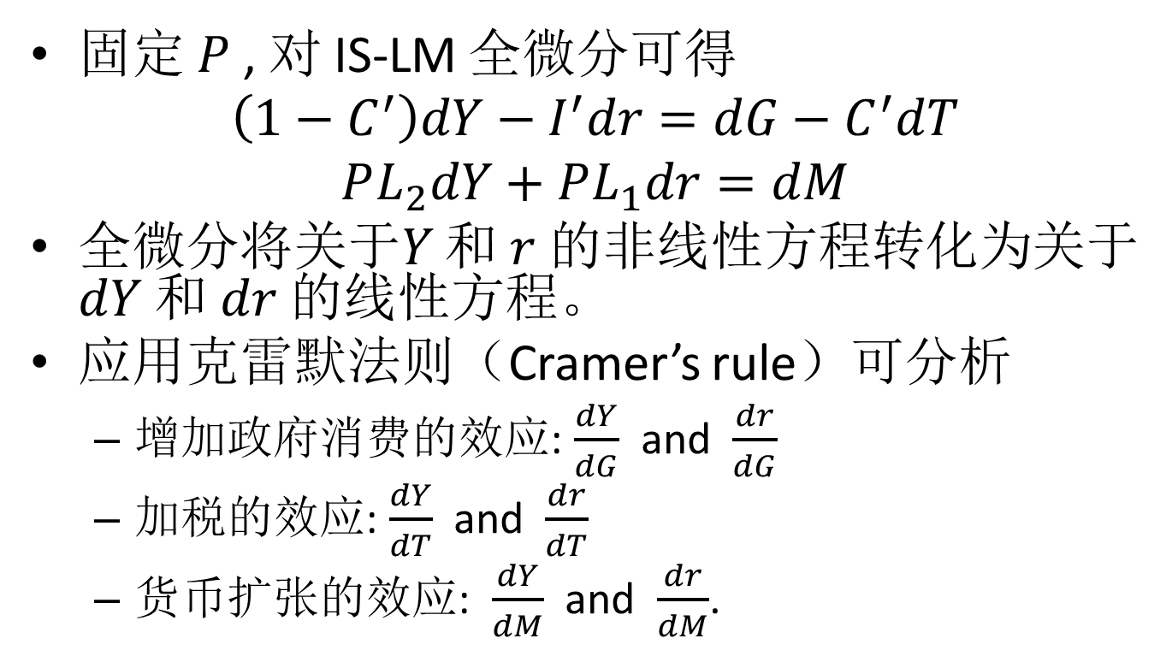
政策分析
固定 $P$ , 对 IS-LM 全微分可得
$$\left(1−C^{′}\right)dY−I^{′}dr=dG−C^{′}dT$$
$$PL_{2}dY+PL_{1}dr=dM$$
全微分将关于$Y$ 和 $r$ 的非线性方程转化为关于$dY$ 和 $dr$ 的线性方程。
应用克雷默法则（Cramer’s rule）可分析
  增加政府消费的效应: $\frac{dY}{dG}$ and $\frac{dr}{dG}$
  加税的效应: $\frac{dY}{dT}$ and $\frac{dr}{dT}$
  货币扩张的效应: $\frac{dY}{dM}$ and $\frac{dr}{dM}$.

Slide 46
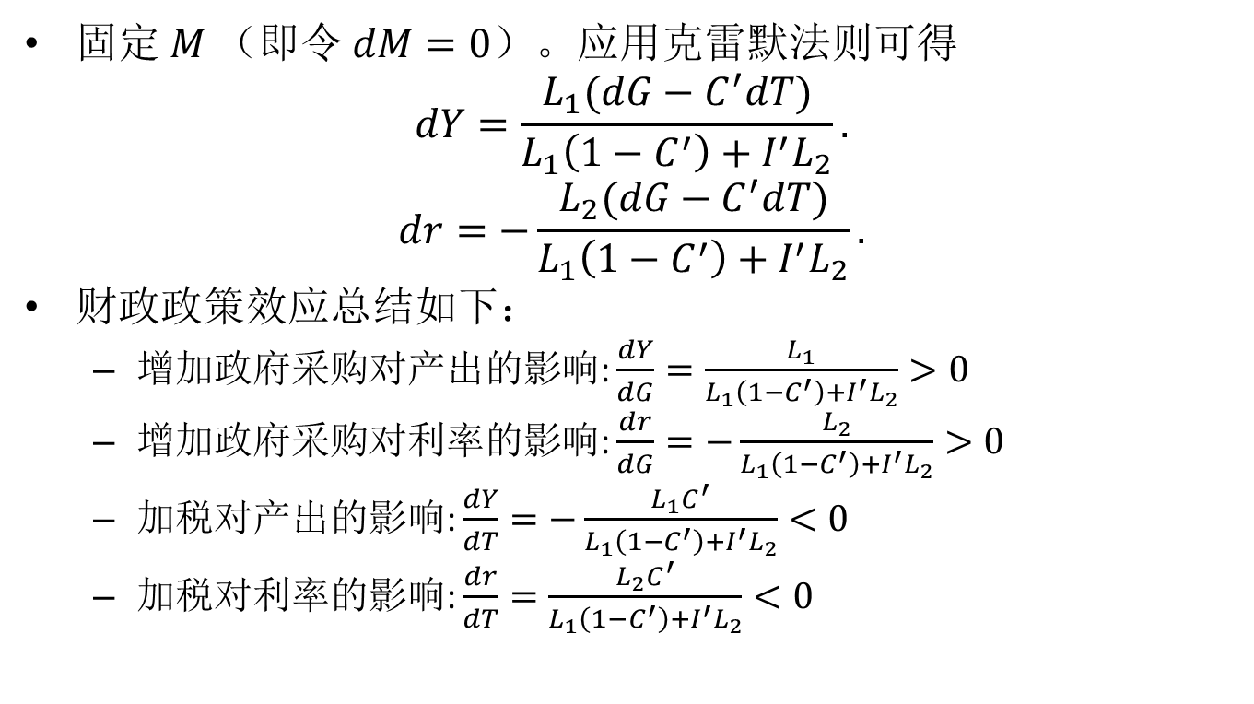
财政政策效应
固定 $M$ （即令 $dM=0$）。应用克雷默法则可得
$$dY=\frac{L_{1}(dG−C^{′}dT)}{L_{1}\left(1−C^{′}\right)+I^{′}L_{2}}.$$
$$dr=−\frac{L_{2}(dG−C^{′}dT)}{L_{1}\left(1−C^{′}\right)+I^{′}L_{2}}.$$
财政政策效应总结如下：
  增加政府采购对产出的影响: $\frac{dY}{dG}=\frac{L_{1}}{L_{1}\left(1−C^{′}\right)+I^{′}L_{2}}>0$
  增加政府采购对利率的影响: $\frac{dr}{dG}=−\frac{L_{2}}{L_{1}\left(1−C^{′}\right)+I^{′}L_{2}}>0$
  加税对产出的影响: $\frac{dY}{dT}=−\frac{L_{1}C^{′}}{L_{1}\left(1−C^{′}\right)+I^{′}L_{2}}<0$
  加税对利率的影响: $\frac{dr}{dT}=\frac{L_{2}C^{′}}{L_{1}\left(1−C^{′}\right)+I^{′}L_{2}}<0$

Slide 47
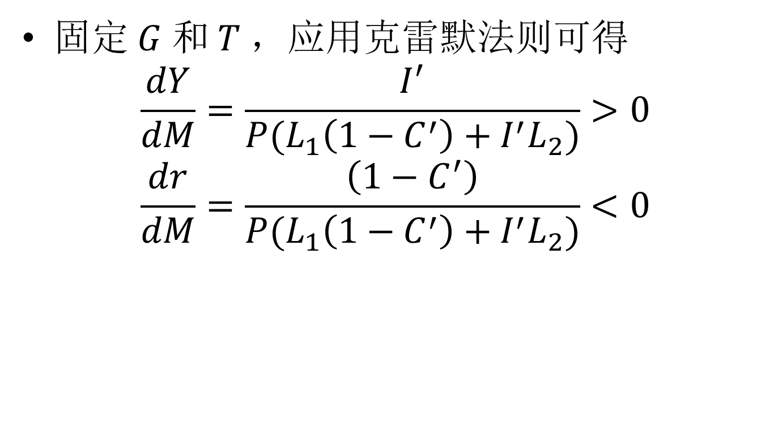
货币政策的效应
固定 $G$ 和 $T$ ，应用克雷默法则可得
$$\frac{dY}{dM}=\frac{I^{′}}{P(L_{1}\left(1−C^{′}\right)+I^{′}L_{2})}>0$$
$$\frac{dr}{dM}=\frac{\left(1−C^{′}\right)}{P(L_{1}\left(1−C^{′}\right)+I^{′}L_{2})}<0$$

Slide 48
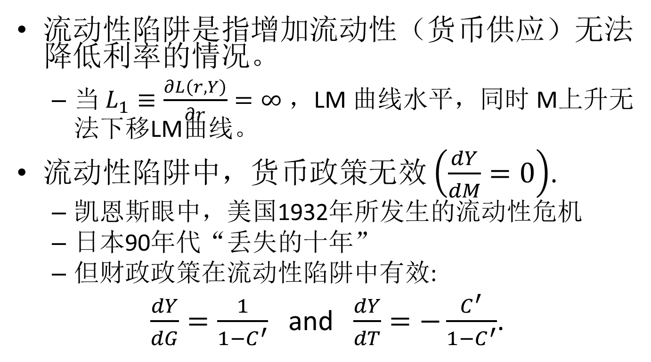
流动性陷阱（Liquidity Trap）
流动性陷阱是指增加流动性（货币供应）无法降低利率的情况。
  当 $L_{1}≡\frac{∂L\left(r,Y\right)}{∂r}=∞$ ，LM 曲线水平，同时 M上升无法下移LM曲线。
流动性陷阱中，货币政策无效 $\left(\frac{dY}{dM}=0\right)$.
  凯恩斯眼中，美国1932年所发生的流动性危机
  日本90年代“丢失的十年”
  但财政政策在流动性陷阱中有效:
$\frac{dY}{dG}=\frac{1}{1−C^{′}}$ and $\frac{dY}{dT}=−\frac{C^{′}}{1−C^{′}}$.

Slide 49
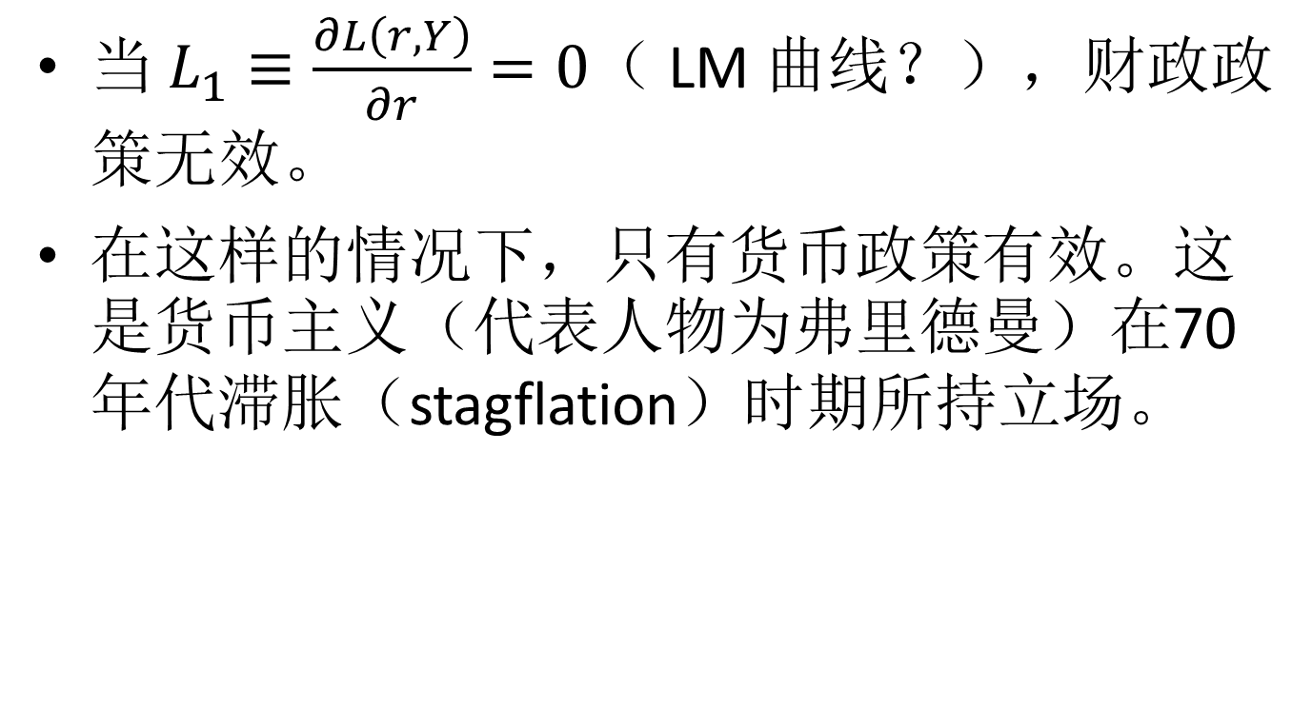
何时财政政策无效？
当 $L_{1}≡\frac{∂L\left(r,Y\right)}{∂r}=0$（ LM 曲线？），财政政策无效。
在这样的情况下，只有货币政策有效。这是货币主义（代表人物为弗里德曼）在70年代滞胀（stagflation）时期所持立场。
Notes:
当 $L_{1}≡\frac{∂L\left(r,Y\right)}{∂r}=0$ (等效于货币数量理论，$\frac{M}{P}=kY$), LM 曲线垂直。

Slide 50
经济学家的立场
Quantity theory of money
r
IS’
Normal case
LM
Liquidity trap
IS
IS’’
Y

Slide 51
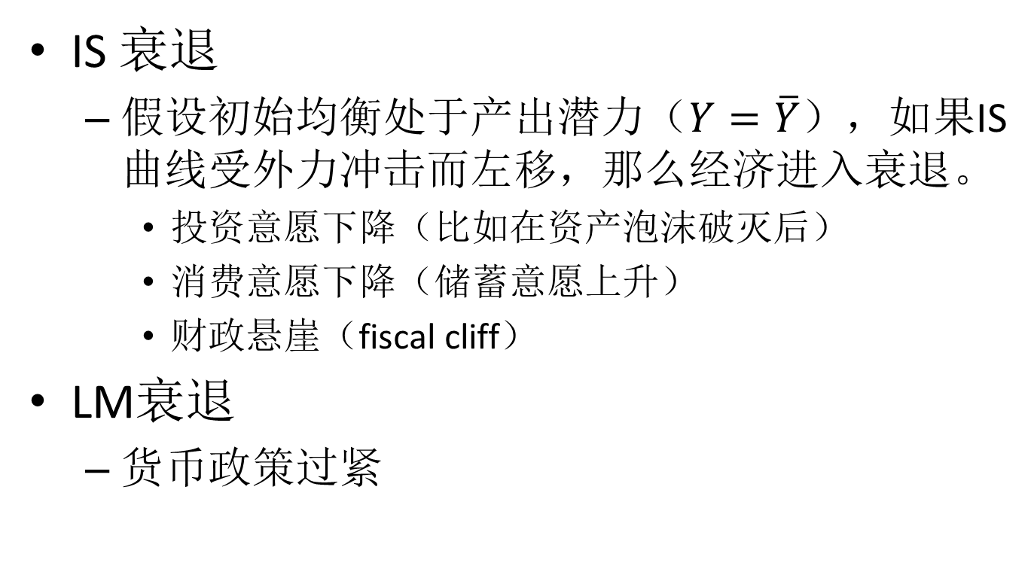
解释衰退
IS 衰退
  假设初始均衡处于产出潜力（$Y=\overline{Y}$），如果IS曲线受外力冲击而左移，那么经济进入衰退。
    投资意愿下降（比如在资产泡沫破灭后）
    消费意愿下降（储蓄意愿上升）
    财政悬崖（fiscal cliff）
LM衰退
  货币政策过紧
Notes:
大萧条的IS解释
资产泡沫破灭后的投资和消费需求下降
1929年股灾
同时房地产泡沫终结
其他二次冲击
30年代初期的大规模银行破产
过紧的财政政策（财政平衡信条）
贸易保护主义冲击（如Smoot–Hawley act of 1930 ）
通缩和通缩预期的效应
大萧条的LM解释
Friedman 和 Schwartz 在《A Monetary History of the United States, 1867–1960》一书中，认为货币紧缩导致了大萧条。
从1929到1931年，实际利率的确上升了。
但在同期，实际货币供应（$M/P$）上升，名义利率下降。
政府可以用财政政策、货币政策、以及两者结合，来增加总需求。
财政刺激（Fiscal stimulus）
增加政府消费和投资
减税
货币刺激
降息
量化宽松

Slide 52




The IS-Shock Recession
$$r$$
LM
$$\overline{Y}$$
IS’
IS’’
$$Y′′$$
$$Y^{′}=\overline{Y}$$
Y

Slide 53
大萧条（the Great Depression）

Slide 54
大萧条期间的美国失业率

Slide 55
大萧条期间的美国利率和通胀

Slide 56
债务通缩理论（Debt-Deflation Theory）
假设：负债者的边际消费倾向高于净储蓄者。
通缩增加实际债务负担，负债者购买力转移至净储蓄者手中。
购买力转移导致的净储蓄者的消费增加不足以抵消负债者的消费下降。净效应是消费下降，IS曲线左移。

Slide 57
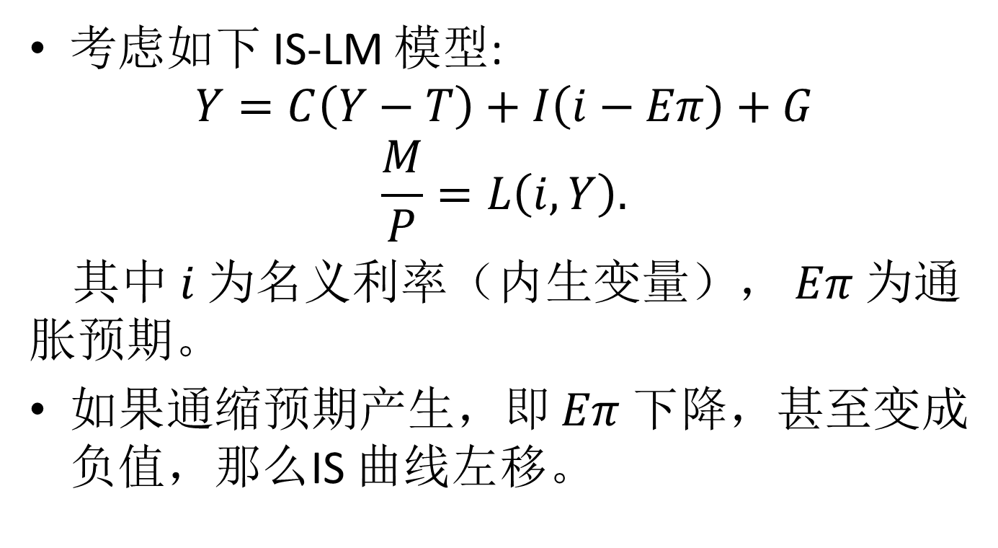
通缩预期的效应
考虑如下 IS-LM 模型:
$$Y=C\left(Y−T\right)+I\left(i−Eπ\right)+G$$
$$\frac{M}{P}=L\left(i,Y\right).$$
其中 $i$ 为名义利率（内生变量）， $Eπ$ 为通胀预期。
如果通缩预期产生$，$即 $Eπ$ 下降，甚至变成负值，那么IS 曲线左移。

Slide 58
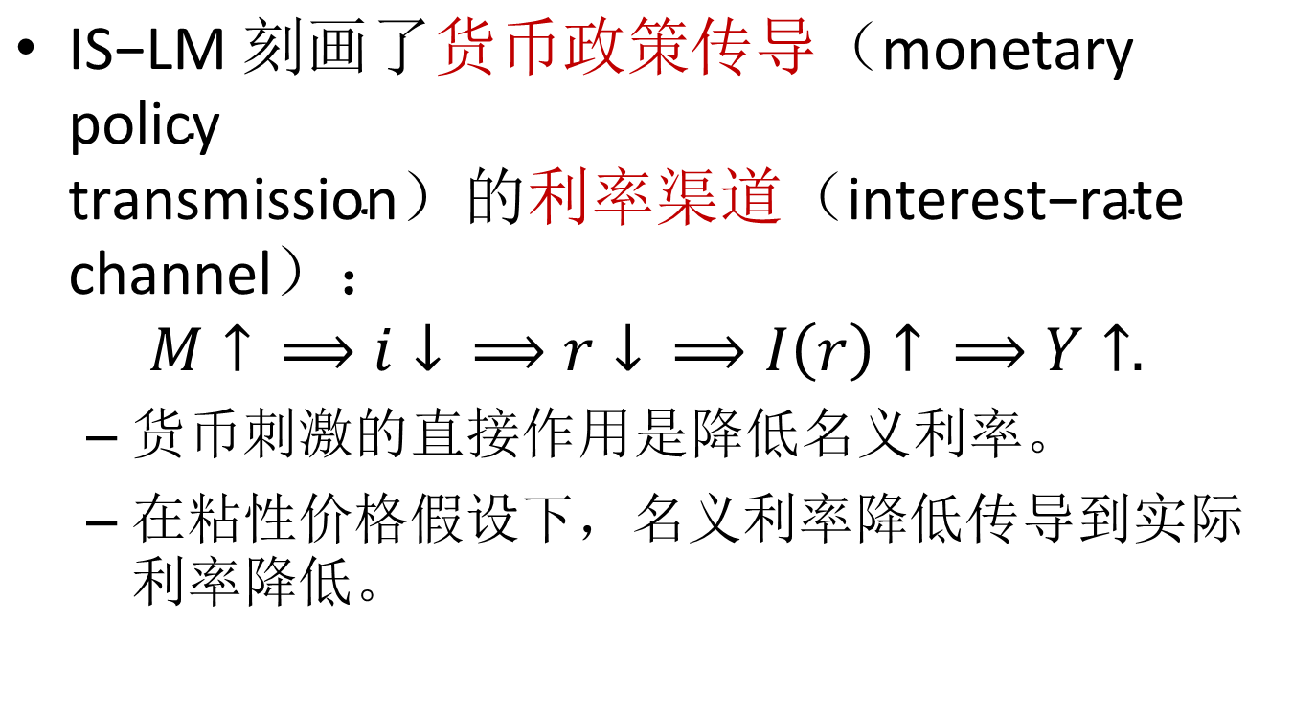
货币政策传导的利率渠道
$\text{IS}\text{−}\text{LM} 刻画了货币政策传导（\text{monetary} \text{policy} \text{transmission}）的利率渠道（\text{interest}\text{−}\text{rate} \text{channel}）：$
$$M↑ ⟹i↓ ⟹r↓ ⟹I\left(r\right)↑ ⟹Y↑.$$
  $货币刺激的直接作用是降低名义利率。$
  在粘性价格假设下，名义利率降低传导到实际利率降低。

Slide 59
利率政策
在现实世界中，央行对短期利率的设定有主导作用。
央行可动用若干货币政策工具（monetary instruments），以实现短期利率目标（target）。
  美国：federal funds rate
  欧元区：The overnight market rates
  中国：DR007，LPR

Slide 60
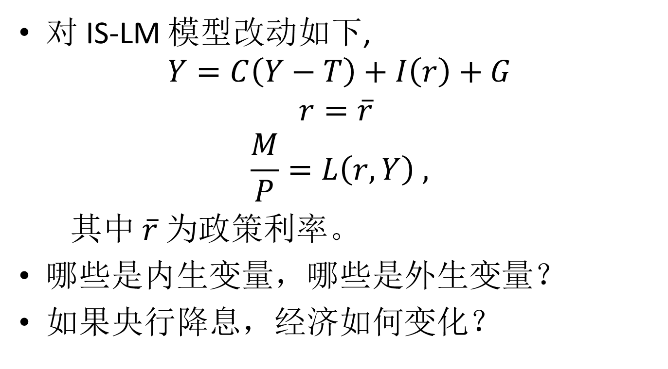
利率政策建模
对 IS-LM 模型改动如下,
$$Y=C\left(Y−T\right)+I\left(r\right)+G$$
$$r=\overline{r}$$
$$\frac{M}{P}=L\left(r,Y\right) ,$$
其中 $\overline{r}$ 为政策利率。
哪些是内生变量，哪些是外生变量？
如果央行降息，经济如何变化？

Slide 61
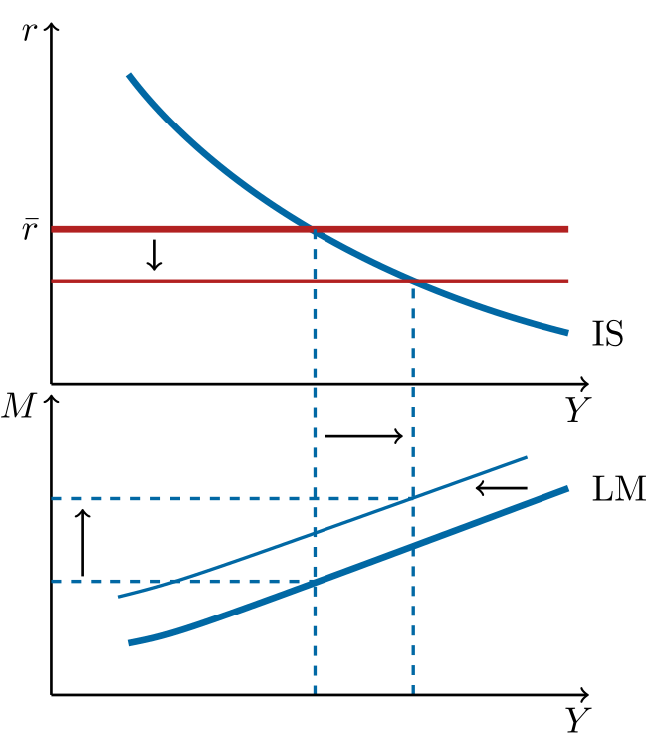
降息的影响

Slide 62
内容
导论
IS-LM 模型
  凯恩斯交叉模型
  粘性价格假设
  IS-LM 模型
  开放经济IS-LM
    引论
    小型开放经济浮动汇率
    小型开放经济固定汇率
    大型开放经济模型
AD-AS 模型
凯恩斯理论
结语

Slide 63
关键假设
资本自由流动——于是有一个共同的世界利率。
小型经济——世界利率的价格接受者（price taker）。
大型经济——其储蓄和投资行为影响世界利率。
粘性价格，于是名义汇率变化等于实际汇率变化

Slide 64
固定汇率（Fixed Exchange Rate）
  如果一个经济体实行固定汇率，其货币当局会时刻准备干预外汇市场，在本币有贬值（升值）压力时做多（做空）本币。
  金本位 (如 Bretton Woods)
  货币联盟 (如欧元区)
  联系汇率制（如港币）
  美元化（Dollarization） (如曾经的阿根廷，当前的委内瑞拉)
固定汇率的优势
  汇率稳定
  “进口”大国货币政策
固定汇率的劣势
  货币政策的不独立
  需要维持大量外汇储备

Slide 65
浮动汇率（Floating Exchange Rate）
在浮动汇率制度下，汇率在外汇市场自由浮动。
货币当局可能干预外汇市场（dirty float, managed float），也可以完全不干预（clean float）。
浮动汇率的优势
  货币政策独立性（货币当局可以照顾“汇率稳定”以外的目标，如就业和通胀等）
浮动汇率的劣势
  汇率波动较大

Slide 66
内容
导论
IS-LM 模型
  凯恩斯交叉模型
  粘性价格假设
  IS-LM 模型
  开放经济IS-LM
    引论
    小型开放经济浮动汇率
    小型开放经济固定汇率
    大型开放经济模型
AD-AS 模型
凯恩斯理论
结语

Slide 67
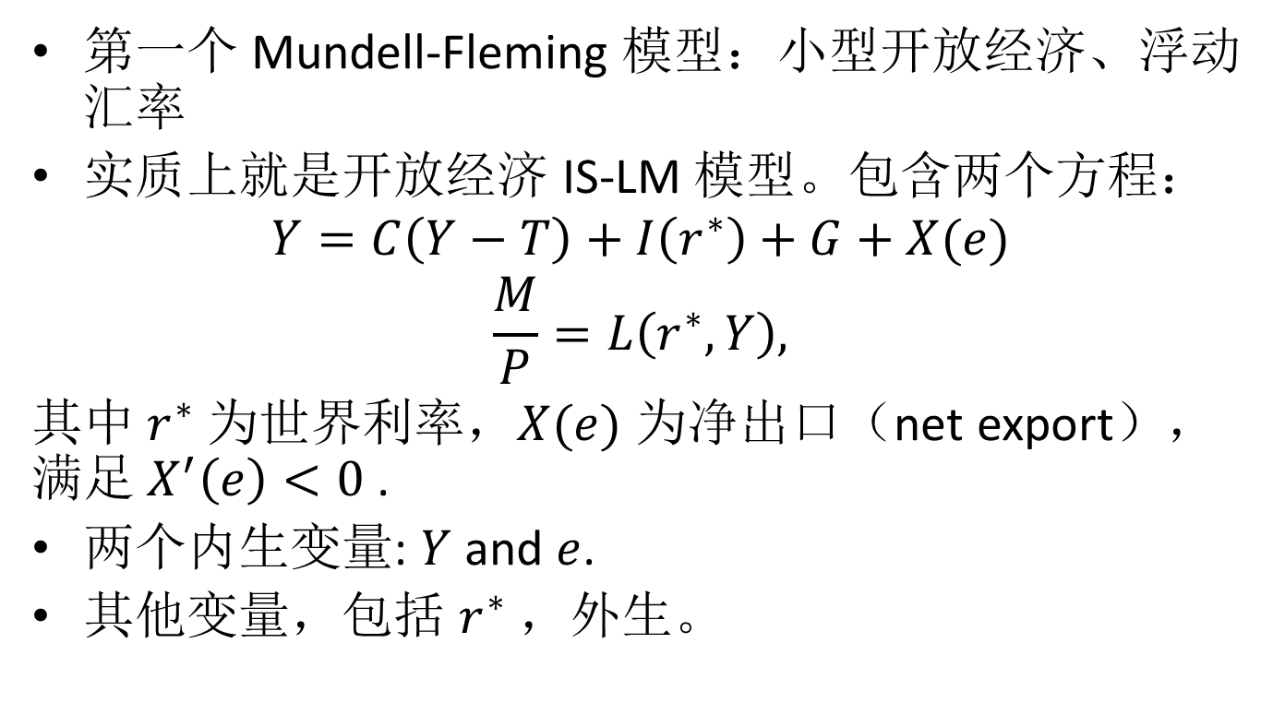
小型开放经济、浮动汇率
第一个 Mundell-Fleming 模型：小型开放经济、浮动汇率
实质上就是开放经济 IS-LM 模型。包含两个方程：
$$Y=C\left(Y−T\right)+I\left(r^{∗}\right)+G+X(e)$$
$$\frac{M}{P}=L\left(r^{∗},Y\right),$$
其中 $r^{∗}$ 为世界利率，$X(e)$ 为净出口（net export），满足 $X^{′}\left(e\right)<0$ .
两个内生变量: $Y$ and $e$.
其他变量，包括 $r^{∗}$ ，外生。

Slide 68
小型开放经济、浮动汇率模型的IS-LM 曲线
Exchange rate e
LM
Equilibrium exchange rate
Equilibrium output
IS
Output Y

Slide 69
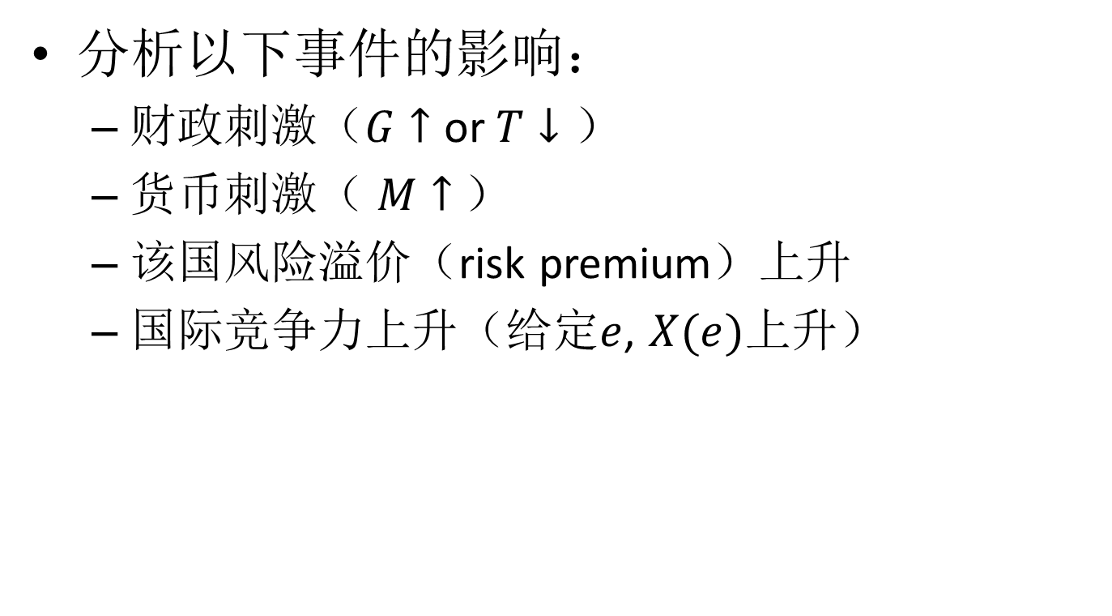
虚拟实验
分析以下事件的影响：
  财政刺激（$G↑$ or $T↓）$
  货币刺激（ $M↑$）
  该国风险溢价（risk premium）上升
  国际竞争力上升（给定$e$, $X(e)$上升）

Slide 70
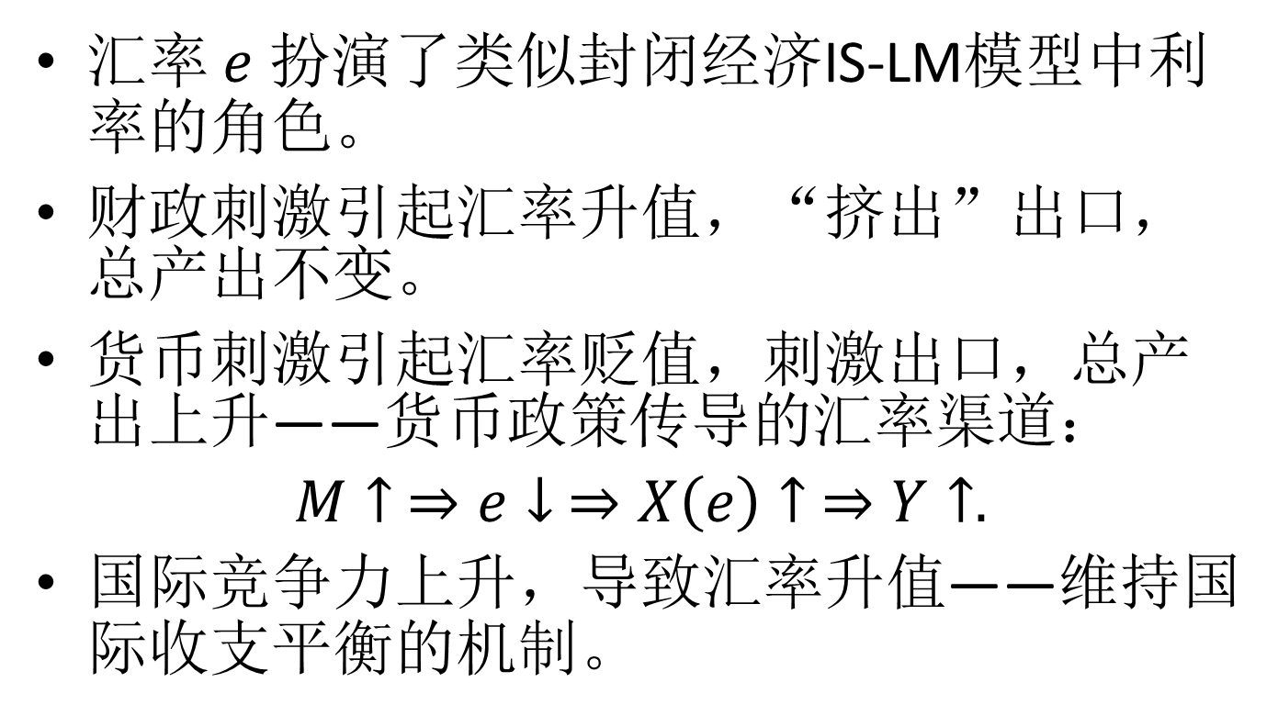
虚拟实验小结
汇率 $e$ 扮演了类似封闭经济IS-LM模型中利率的角色。
财政刺激引起汇率升值，“挤出”出口，总产出不变。
货币刺激引起汇率贬值，刺激出口，总产出上升——货币政策传导的汇率渠道：
$M↑ ⇒e↓ ⇒X\left(e\right)↑ ⇒Y↑.$
国际竞争力上升，导致汇率升值——维持国际收支平衡的机制。

Slide 71
内容
导论
IS-LM 模型
  凯恩斯交叉模型
  粘性价格假设
  IS-LM 模型
  开放经济IS-LM
    引论
    小型开放经济浮动汇率
    小型开放经济固定汇率
    大型开放经济模型
AD-AS 模型
凯恩斯理论
结语

Slide 72
小型开放经济、固定汇率
在固定汇率制度下，央行为了维持给定汇率水平，要在贬值压力环境中做多本币（做空外币），要在升值压力环境中做空本币（做多外币）。
当央行做多本币（做空外币），央行在紧缩货币供应；当央行做空本币（做多外币），央行在扩张货币供应。
对建模的影响：在固定汇率制度下，货币供应视为内生。

Slide 73
不可能三角（Impossible Trinity）
自由资本流动
选项 1
(如美国)
选项 2
(如香港)
独立货币政策
固定汇率
选项 3 (如1995-2005年间的中国)
Notes:
Capital mobility was sacrosanct during the Gold Standard era, which prevailed until the WWI.
Economists (Keynes in particular) realized during the interwar period that capital mobility was incompatible with macroeconomic stability. This view was enshrined in the form of capital controls in Bretton Wood agreement of 1944.
By late 1980s, economists and policy makers again embraced capital mobility. EU made capital controls illegal in 1992. OECD forbade capital control. Soon financial crises broke out in Mexico and South Korea in 1994 and 1997, respectively. In the end, the US and European countries also had their own financial crisis.
In 2012, IMF reversed its long-held belief and approved capital control, although it still regards free capital mobility as an ideal.

Slide 74
资本流动的挑战
上世纪80年代开始，美国和IMF推动发展中国家开放资本账户，即允许资本流动，形式包括：
  直接投资
  证券投资
  跨境贷款
同时，因为惧怕汇率波动，很多国家仍然保持固定汇率或较为刚性的管理浮动汇率。
在自由资本流动前提下，必须二选其一：
  要么选择固定汇率、牺牲货币政策独立性；
  要么选择独立货币政策，但必须实施浮动汇率。

Slide 75
外汇储备（ Foreign Exchange Reserve ）
为在贬值压力环境下捍卫汇率，货币当局需要足够的外汇储备，即安全、流动性好的外国金融资产（如美国国债）。
净资本流出（ net capital outflow ）可分解为：
净资本流出 = 私人资本净流出 + 外汇储备增加
外汇储备增加，对应着本国货币供应（“外汇占款”）的增加。

Slide 76
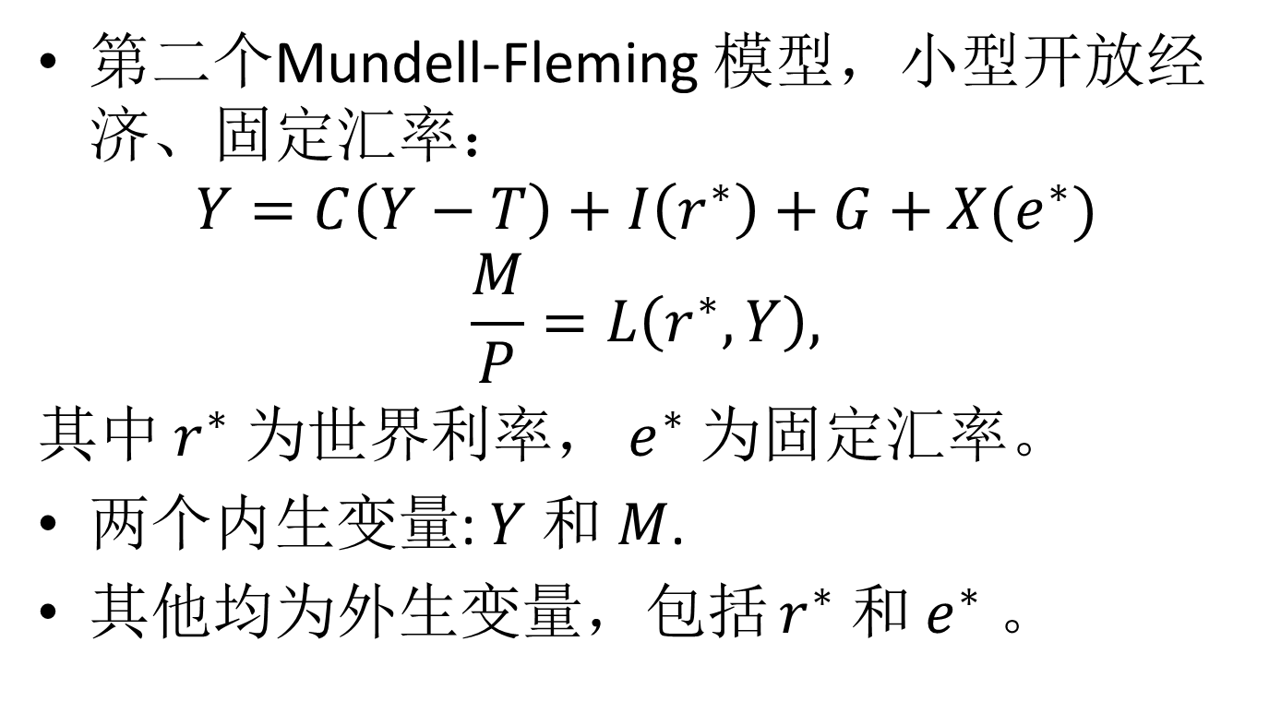
小型开放经济、固定汇率模型
第二个Mundell-Fleming 模型，小型开放经济、固定汇率：
$$Y=C\left(Y−T\right)+I\left(r^{∗}\right)+G+X(e^{∗})$$
$$\frac{M}{P}=L\left(r^{∗},Y\right),$$
其中 $r^{∗}$ 为世界利率， $e^{∗}$ 为固定汇率。
两个内生变量: $Y$ 和 $M$.
其他均为外生变量，包括 $r^{∗}$ 和 $e^{∗}$ 。

Slide 77


小型开放经济、固定汇率模型的IS-LM曲线
Money supply ($M$)
IS
LM
Equilibrium money supply
Equilibrium output
Output ($Y$)

Slide 78
虚拟实验
外需下滑的冲击
财政刺激的效应
国际竞争力上升的影响
全球流动性收紧的影响

Slide 79




外需导致的衰退
Money supply ($M$)
IS’
IS
LM
$$Y′$$
$$\overline{Y}$$
Output ($Y$)

Slide 80
中国在 2008-2009 期间的减速
背景一：中国2007年GDP大约为美国GDP的26% 。
背景二：虽然人民币汇率不再挂钩美元，但是仍然十分刚性。
背景三：中国经济依赖外需，尤其是美国市场。
当美国金融危机爆发，美国对中国商品的需求跳水，导致中国经济减速。

Slide 81
中国在 2008-2009 期间的减速
Quarter | 实际GDP增速 (Y2Y growth,%) | 对美出口额增长 (Y2Y growth,%)
2008Q1 | 11.5 | 5.4
2008Q2 | 10.9 | 12.0
2008Q3 | 9.5 | 15.3
2008Q4 | 7.1 | 0.7
2009Q1 | 6.4 | -14.8
2009Q2 | 8.2 | -18.5
2009Q3 | 10.6 | -16.7
2009Q4 | 11.9 | 0.6

Slide 82
财政刺激的效应
当政府购买上升，或减税，经济有何影响？
财政刺激使得IS曲线右移，产出和货币供应均扩大。
  财政刺激引发汇率升值压力。为维持固定汇率，央行做空本币（做多外币），即发行货币购买外币，从而扩大货币供应。
中国在2008年底推出的“四万亿刺激计划”有效地阻止了经济进一步减速。

Slide 83
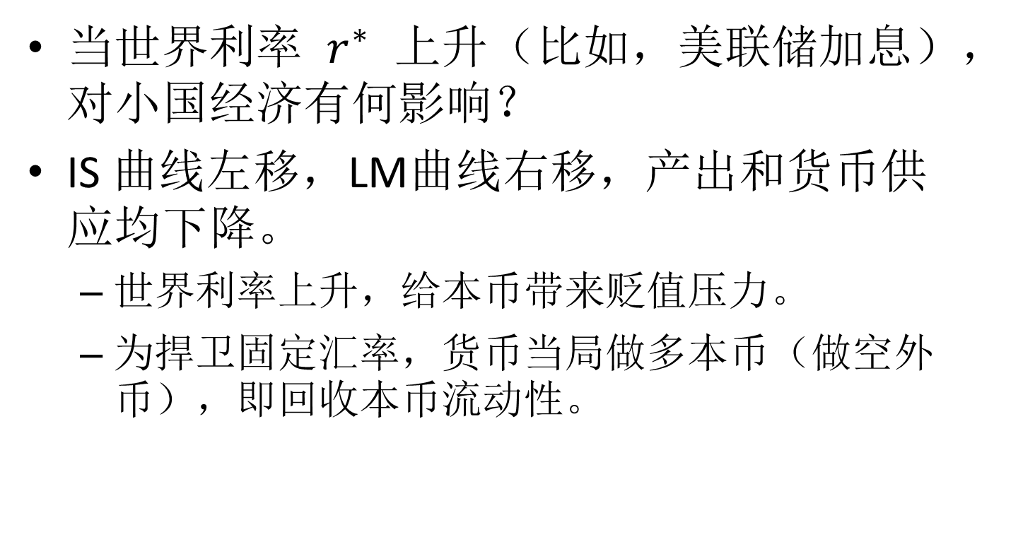
全球流动性收紧的影响
当世界利率 $r^{∗}$ 上升（比如，美联储加息），对小国经济有何影响？
IS 曲线左移，LM曲线右移，产出和货币供应均下降。
  世界利率上升，给本币带来贬值压力。
  为捍卫固定汇率，货币当局做多本币（做空外币），即回收本币流动性。

Slide 84
1997-1998亚洲金融危机
 | Fed Funds Rate (%) | Dollar Index | Exchange Rates (per Dollar)
 |  |  | Baht | Won | Rupiah
1993 | 3.02 | 89.9 | 25.3 | 805.8 | 2110
1994 | 4.20 | 88.4 | 25.2 | 806.9 | 2200
1995 | 5.84 | 83.4 | 24.9 | 772.7 | 2308
1996 | 5.30 | 87.2 | 25.4 | 805.0 | 2383
1997 | 5.46 | 93.9 | 31.1 | 953.2 | 4650
1998 | 5.35 | 98.5 | 41.3 | 1400.4 | 8025
1999 | 4.97 | 97.0 | 37.9 | 1189.8 | 7085
2000 | 6.24 | 101.8 | 40.2 | 1130.9 | 9595

Slide 85
1997-1998亚洲金融危机
 | RGDP Growth (local currency) |  |  | GDP Growth (in Dollar)
 | Thailand | S. Korea | Indonesia | Thailand | S. Korea | Indonesia
1994 | 8 | 9.2 | 7.5 | 13.8 | 13.3 | 17.9
1995 | 8.1 | 9.6 | 8.2 | 15.4 | 14.0 | 22.1
1996 | 5.7 | 7.6 | 7.8 | 8.1 | 12.8 | 7.5
1997 | -2.8 | 5.9 | 4.7 | -18.0 | -5.3 | -6.8
1998 | -7.6 | -5.5 | -13.1 | -24.3 | -57.0 | -32.9
1999 | 4.6 | 11.3 | 0.8 | 11.4 | 43.6 | 29.7
2000 | 4.5 | 8.9 | 4.9 | -0.2 | 19.1 | 15.7

Slide 86
内容
导论
IS-LM 模型
  凯恩斯交叉模型
  粘性价格假设
  IS-LM 模型
  开放经济IS-LM
    引论
    小型开放经济浮动汇率
    小型开放经济固定汇率
    大型开放经济模型
AD-AS 模型
凯恩斯理论
结语

Slide 87
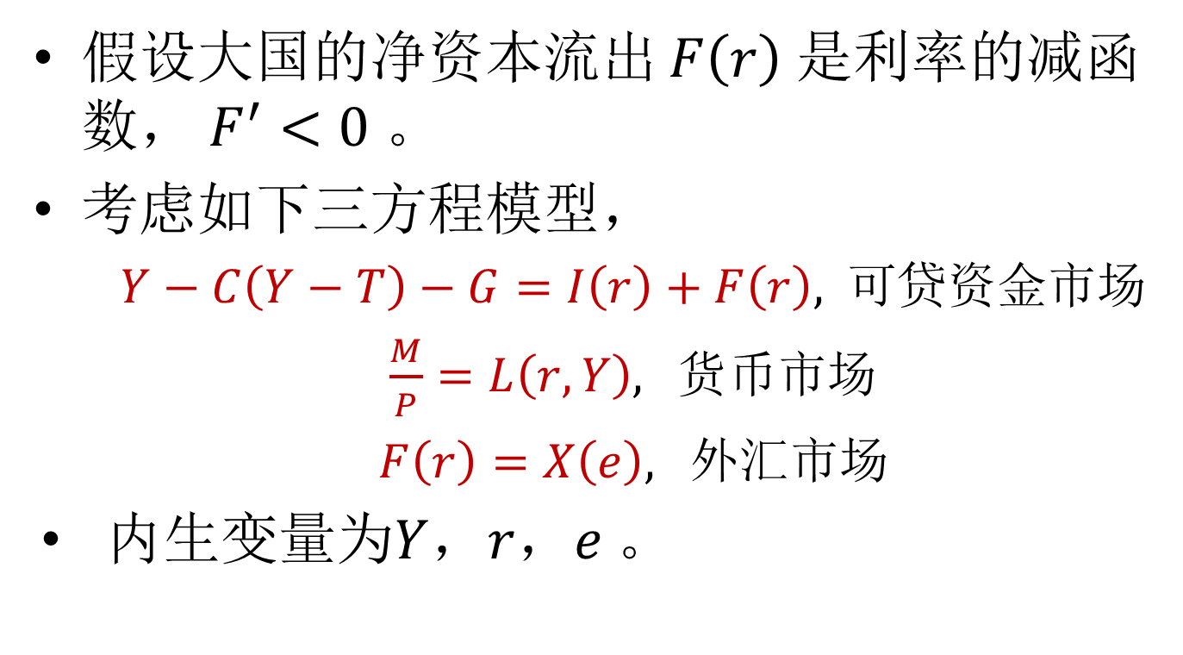
大型开放经济、浮动汇率
假设大国的净资本流出 $F\left(r\right)$ 是利率的减函数， $F^{′}<0$ 。
考虑如下三方程模型，
  $Y−C\left(Y−T\right)−G=I\left(r\right)+F\left(r\right),$ 可贷资金市场
  $\frac{M}{P}=L\left(r,Y\right),$ 货币市场
  $F\left(r\right)=X\left(e\right),$ 外汇市场
内生变量为$Y$，$r$，$e$ 。

Slide 88

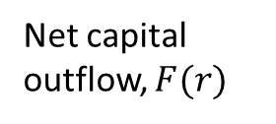






大型开放经济的均衡图示
Equilibrium interest rate
$$r$$
LM
$$r$$
IS
$$F(r)$$
$$Y$$
Net capital outflow, $F(r)$
Equilibrium output/income
$$e$$
Equilibrium exchange rate
$$X(e)$$
Net export, $X(e)$

Slide 89
虚拟实验
如下冲击有何影响？
  财政刺激
  货币刺激
  贸易保护主义冲击

Slide 90
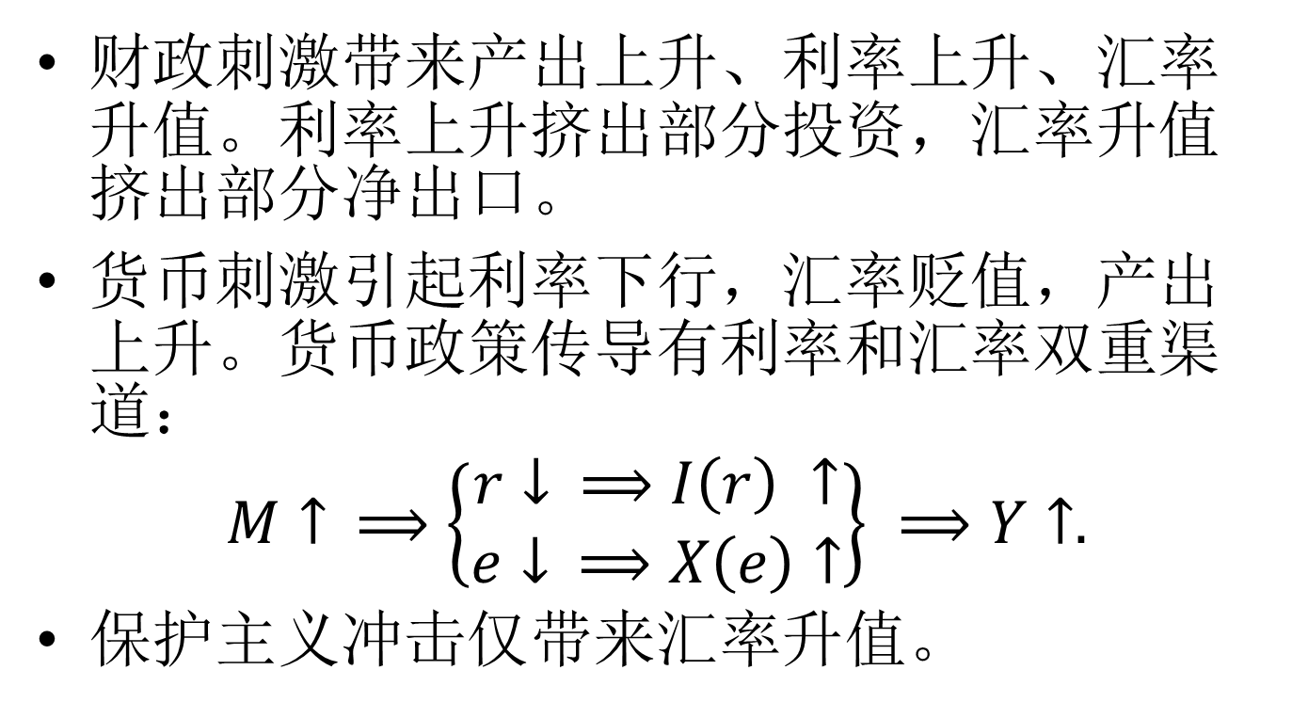
虚拟实验小结
财政刺激带来产出上升、利率上升、汇率升值。利率上升挤出部分投资，汇率升值挤出部分净出口。
货币刺激引起利率下行，汇率贬值，产出上升。货币政策传导有利率和汇率双重渠道：
$$M↑ ⟹\left\{\begin{matrix}r↓ ⟹I\left(r\right) ↑ \\ e↓ ⟹X\left(e\right)↑\end{matrix}\right\} ⟹Y↑.$$
保护主义冲击仅带来汇率升值。

Slide 91
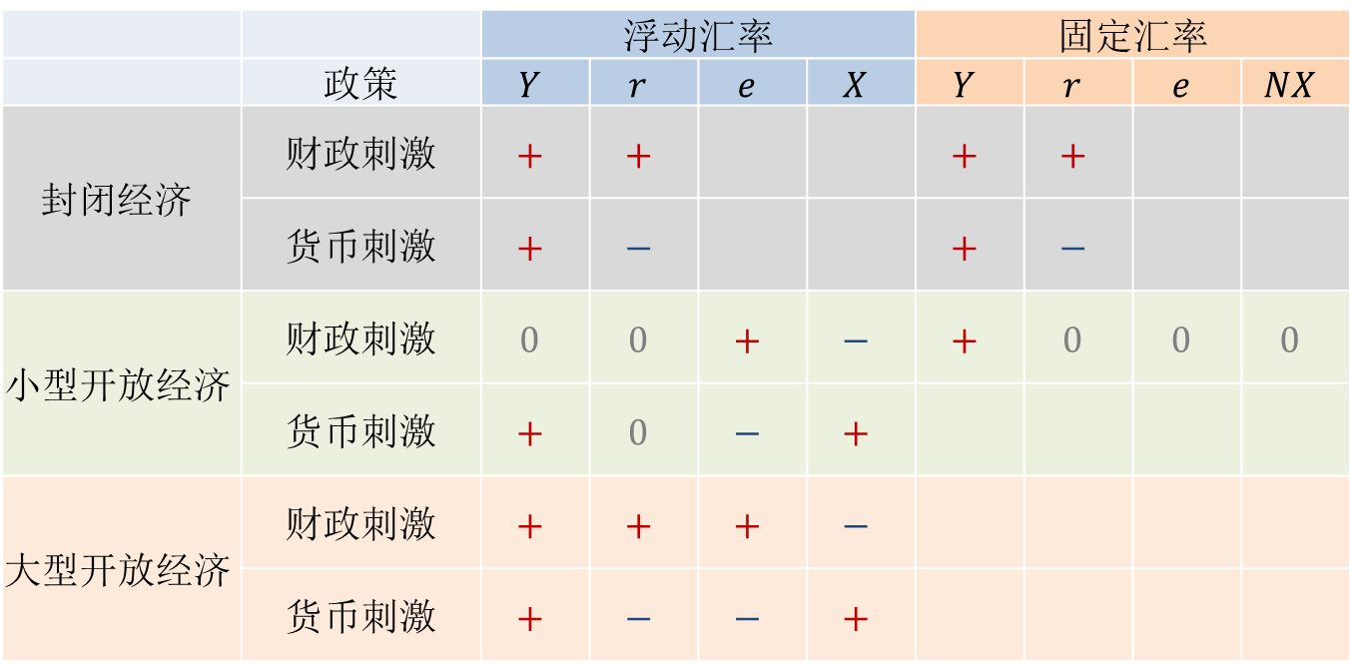
政策效应小结
 |  | 浮动汇率 |  |  |  | 固定汇率
 | 政策 | $$Y$$ | $$r$$ | $$e$$ | $$X$$ | $$Y$$ | $$r$$ | $$e$$ | $$NX$$
封闭经济 | 财政刺激 | $$+$$ | $$+$$ |  |  | $$+$$ | $$+$$
 | 货币刺激 | $$+$$ | $$−$$ |  |  | $$+$$ | $$−$$
小型开放经济 | 财政刺激 | $$0$$ | $$0$$ | $$+$$ | $$−$$ | $$+$$ | $$0$$ | $$0$$ | $$0$$
 | 货币刺激 | $$+$$ | $$0$$ | $$−$$ | $$+$$
大型开放经济 | 财政刺激 | $$+$$ | $$+$$ | $$+$$ | $$−$$
 | 货币刺激 | $$+$$ | $$−$$ | $$−$$ | $$+$$

Slide 92
内容
导论
IS-LM 模型
AD-AS 模型
  总需求（AD）
  总供给（AS）
  菲利普斯曲线
  动态 AD-AS 模型
凯恩斯理论
结语

Slide 93
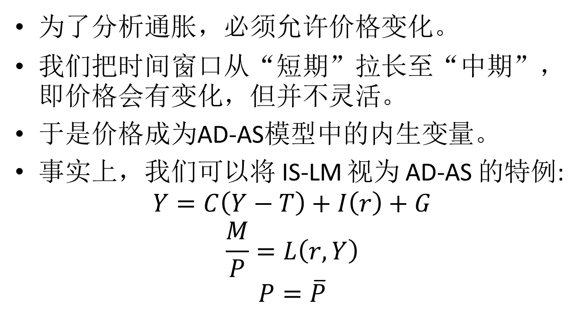
让价格“内生”
为了分析通胀，必须允许价格变化。
我们把时间窗口从“短期”拉长至“中期”，即价格会有变化，但并不灵活。
于是价格成为AD-AS模型中的内生变量。
事实上，我们可以将 IS-LM 视为 AD-AS 的特例:
$$Y=C\left(Y−T\right)+I\left(r\right)+G$$
$$\frac{M}{P}=L\left(r,Y\right)$$
$$P=\overline{P}$$
Demand side
Supply side
Notes:
Endogenize price.
To analyze inflation, we must allow price to change, possibly slowly in response to external shocks.
Hence price should be treated as endogenous.
$P=\overline{P}$ 的含义：在当前价格水平，供应弹性无穷大。对新古典经济学家来说，这点是值得质疑的。他们会如此质疑IS-LM（以及Keynesian Cross）：难道供给侧没有约束？

Slide 94
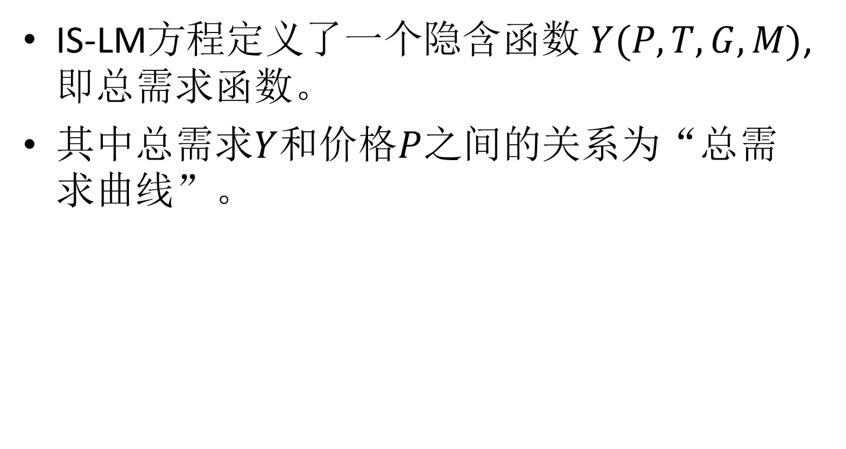
总需求（Aggregate Demand）
IS-LM方程定义了一个隐含函数 $Y(P,T,G,M)$, 即总需求函数。
其中总需求$Y$和价格$P$之间的关系为“总需求曲线”。

Slide 95




图形推导
LM’
价格水平下降，实际货币供应（real balance of money supply）上升，LM 曲线右移，总需求上升。
$$r$$
LM’’
IS
$$Y$$
$$P$$
AD
$$Y$$
Notes:
A decline in price increases the real balance of money supply, shifting the LM curve to the right. Hence lower equilibrium interest rate and higher income/output. So the aggregate demand curve is downward-sloping.

Slide 96
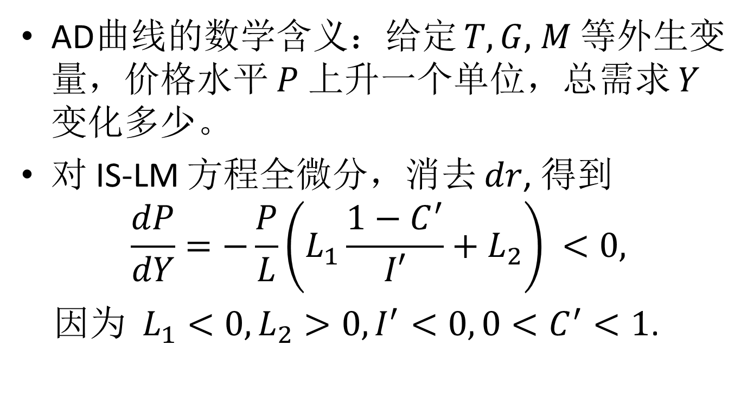
AD 曲线的斜率
AD曲线的数学含义：给定 $T, G,$ $M$ 等外生变量，价格水平 $P$ 上升一个单位，总需求 $Y$ 变化多少。
对 IS-LM 方程全微分，消去 $dr$, 得到
$$\frac{dP}{dY}=−\frac{P}{L}\left(L_{1}\frac{1−C^{′}}{I′}+L_{2}\right) <0,$$
因为 $L_{1}<0,L_{2}>0, I^{′}<0,{0<C}^{′}<1$.

Slide 97
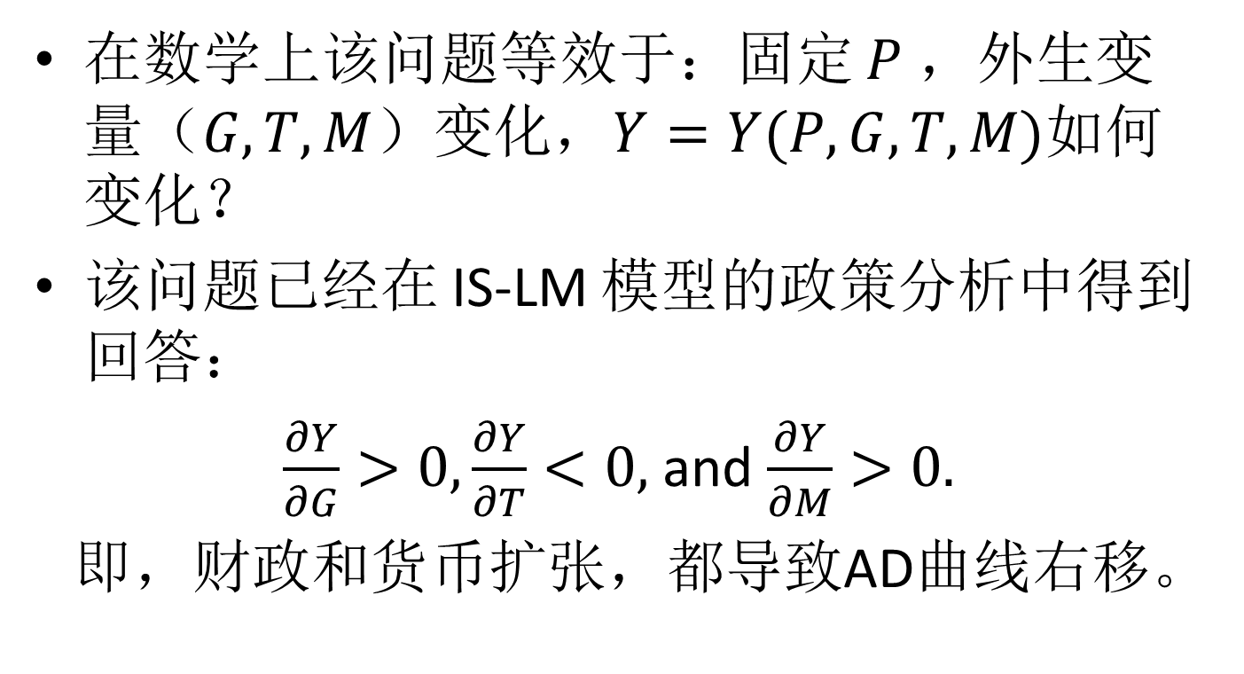
货币和财政政策如何移动AD曲线？
在数学上该问题等效于：固定 $P$ ，外生变量（$G,T,M$）变化，$Y=Y(P,G,T,M)$如何变化？
该问题已经在 IS-LM 模型的政策分析中得到回答：
$\frac{∂Y}{∂G}>0, \frac{∂Y}{∂T}<0,$ and $\frac{∂Y}{∂M}>0.$
即，财政和货币扩张，都导致AD曲线右移。

Slide 98





图示
$$r$$
Monetary expansion
LM’
AD’
AD’’
LM’’
IS
$$Y$$
$$Y$$
Fiscal stimulus
LM
AD’
AD’’
IS’’
IS’
$$Y$$
$$Y$$

Slide 99
扩张性政策的短期效应
P
The effect of stimulus in the short-run
AS
AD’
AD’’
Y
Notes:
AS曲线在短期为水平（价格粘滞假设）

Slide 100

扩张性政策的长期效应
P
The effect of monetary/fiscal stimulus in the long-run
AD’
AD’’
AS
$$\overline{Y}$$
Y
Notes:
AS曲线在长期是垂直的（古典假设）

Slide 101
从短期均衡到长期均衡
P
The long-run equilibrium
The short-run equilibrium
$$\overline{Y}$$
Y

Slide 102
内容
导论
IS-LM 模型
AD-AS 模型
  总需求（AD）
  总供给（AS）
  菲利普斯曲线
  动态 AD-AS 模型
凯恩斯理论
结语

Slide 103
总供给（Aggregate Supply）
短期和长期AS曲线都是特例。
本节学习一般情况，即向上倾斜的AS曲线。
Long-run AS
Intermediate case
Short-run AS

Slide 104
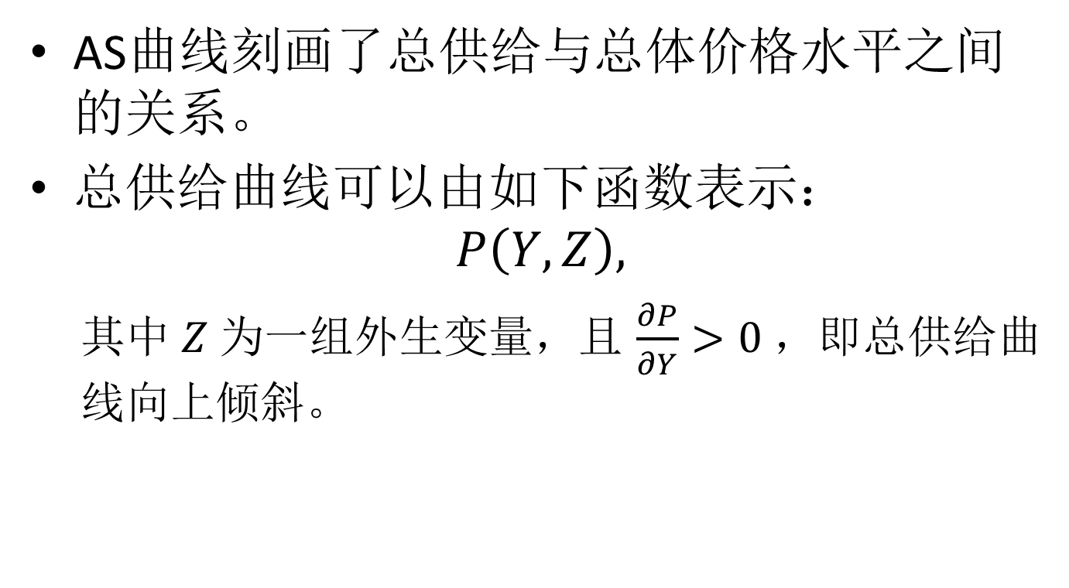
一般 AS 曲线
AS曲线刻画了总供给与总体价格水平之间的关系。
总供给曲线可以由如下函数表示：
$$P\left(Y,Z\right),$$
  其中 $Z$ 为一组外生变量，且 $\frac{∂P}{∂Y}>0$ ，即总供给曲线向上倾斜。

Slide 105
论证1：不完美信息（Imperfect-Information）
假设每个公司生产一种不同的商品。
公司所拥有的产品价格信息不完美：当物价上涨时，会错误地认为自己的商品更受欢迎了。即错把普遍的涨幅看作相对的涨幅。
当总体价格上涨，相当数量的公司选择扩大生产，于是有了向上倾斜的AS曲线。
Notes:
We assume that each firm in the economy produces a single good and there are many goods in the market.
Furthermore, we assume that firms have an imperfect information on the overall price level. In other words, they may mistake an overall price rise as a rise in the relative price of the good they produce.
As the overall price level rises, many firms make more efforts to produce more. Hence the upward-sloping AS.

Slide 106

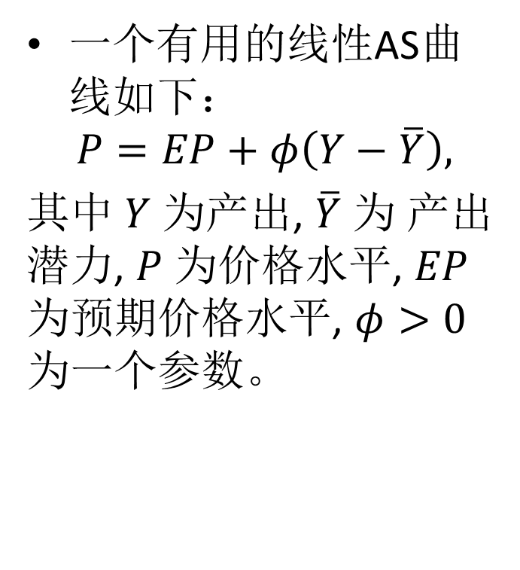



线性AS曲线
一个有用的线性AS曲线如下：
$$P=EP+φ\left(Y−\overline{Y}\right),$$
其中 $Y$ 为产出, $\overline{Y}$ 为 产出潜力, $P$ 为价格水平, $EP$ 为预期价格水平, $φ>0$ 为一个参数。
Long-run AS curve
$$P$$
Short-run AS curve
$$φ$$
1
$$\overline{Y}$$
$$Y$$

Slide 107
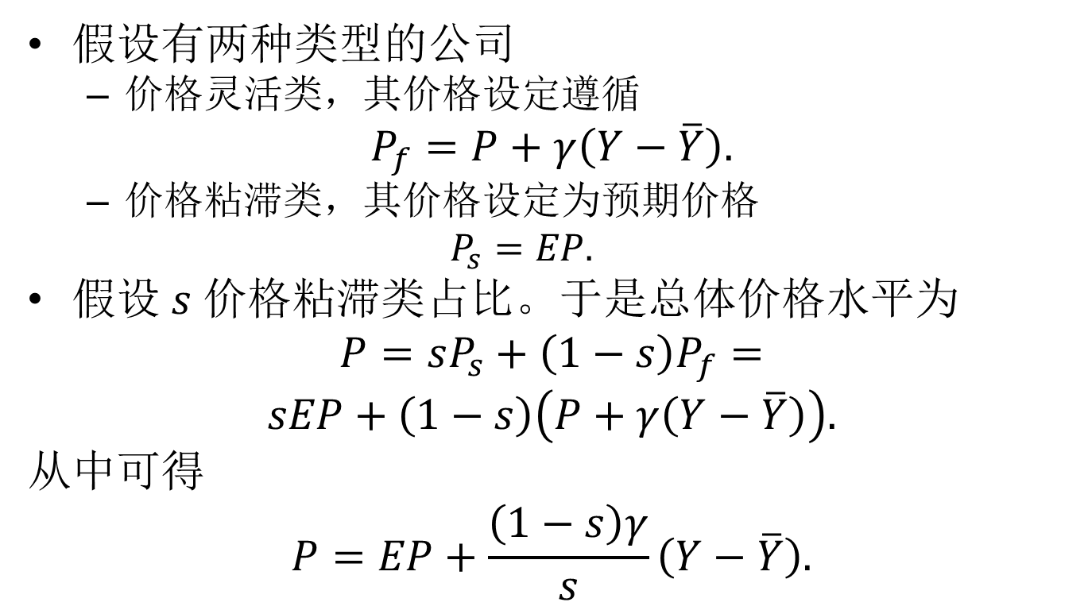
论证2：粘性价格和异质性公司
假设有两种类型的公司
  价格灵活类，其价格设定遵循
$$P_{f}=P+γ\left(Y−\overline{Y}\right).$$
  价格粘滞类，其价格设定为预期价格
  $$P_{s}=EP.$$
假设 $s$ 价格粘滞类占比。于是总体价格水平为
$$P=sP_{s}+\left(1−s\right)P_{f}=$$
$$sEP+\left(1−s\right)\left(P+γ\left(Y−\overline{Y}\right)\right).$$
从中可得
$$P=EP+\frac{\left(1−s\right)γ}{s}\left(Y−\overline{Y}\right).$$

Slide 108
AS曲线斜率的决定
价格水平波动较大的经济，斜率较高 （论证1）。
通胀率较高的经济，斜率较高（论证2）。

Slide 109




Keynesian AD-AS Model
$$P$$
$$AS$$
$$AD$$
$$\overline{Y}$$

Slide 110
需求侧冲击
需求侧正面冲击包括:
  资产泡沫（股票、房地产）
  信贷泡沫
  外需正向冲击
负面冲击则相反：泡沫破灭、外需负向冲击等。

Slide 111
供给侧冲击
供给侧冲击是指改变要素或技术的冲击。
正向冲击（如技术革命）一般不需要政策应对。
而负向冲击通常会带来通胀和经济衰退。
  由天灾引起的农产品价格冲击
  环保风暴
  罢工潮
  原材料和能源供应紧张
Notes:
因为负向冲击一般带来价格上涨，所以也称为价格冲击。

Slide 112
AD冲击引起的衰退
负向需求侧冲击让AD曲线左移，导致产出和就业下降，同时价格水平下降（通缩）。
通缩会进一步打击总需求。
  购买力从负债者（MPC和投资倾向较高）转移到储蓄者（MPC和投资倾向较低）。
  通缩预期导致事前实际利率上升。

Slide 113




AD冲击引起的衰退
$$P$$
$$AS$$
$$AD_{1}$$
$$AD_{2}$$
$$\overline{Y}$$

Slide 114
应对AD冲击引起的衰退
温和的AD衰退中，财政和货币政策均有效。
但如果衰退较深，且有恐慌情绪，仅仅货币政策可能失效。
此时减税的效果也存疑，因为人们出于谨慎目的，可能选择将多出的税后收入存起来。
此时，直接的政府消费和投资更有效果。
  提高总收入
  恢复信心

Slide 115
平准政策（Stabilization Policy）
政府既掌控货币发行，也是最大的消费者，有能力让经济平稳。
  在经济过热时，动用紧缩性政策
  在经济衰退时，动用扩张性政策。
Notes:
准，平也。
西汉曾设立平准机构，试图平抑物价。

Slide 116
滞胀
P
A price shock
Y
Output declines

Slide 117
顺应价格冲击
P
Y
Output declines

Slide 118
案例: 石油危机和滞胀

Slide 119
内容
导论
IS-LM 模型
AD-AS 模型
  总需求（AD）
  总供给（AS）
  菲利普斯曲线
  动态 AD-AS 模型
凯恩斯理论
结语

Slide 120


失业率和通胀率的负相关
如果AS曲线向上倾斜且固定，那么AD曲线的移动导致总产出和价格水平的正相关。
如果奥昆法则（Okun’s law）成立，那么失业率和通胀率之间呈负相关。这正是菲利普斯曲线（The Phillips curve）所刻画的。
Inflation, $π$
Unemployment, $u$

Slide 121
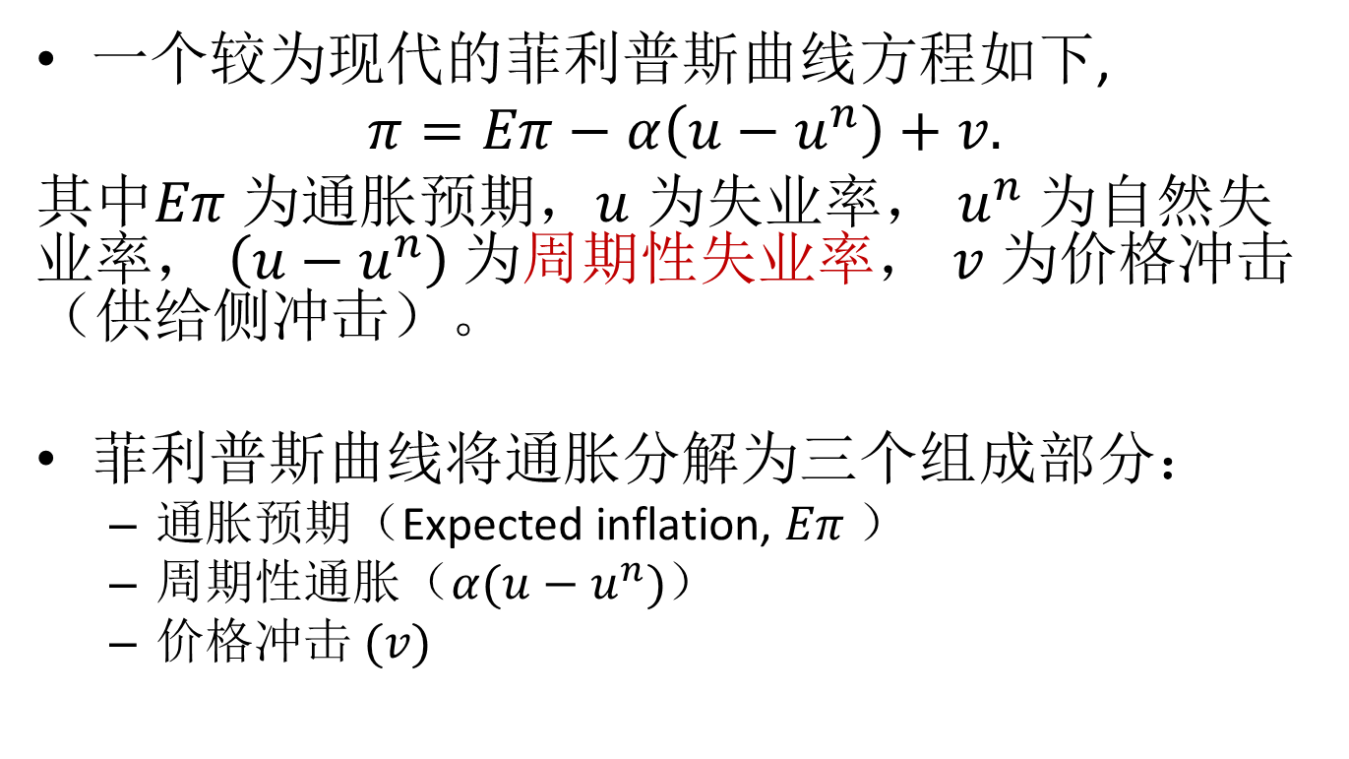
菲利普斯曲线（Phillips Curve）
一个较为现代的菲利普斯曲线方程如下,
$$π=Eπ−α\left(u−u^{n}\right)+v.$$
其中$Eπ$ 为通胀预期，$u$ 为失业率， $u^{n}$ 为自然失业率， $\left(u−u^{n}\right)$ 为周期性失业率， $v$ 为价格冲击（供给侧冲击）。
菲利普斯曲线将通胀分解为三个组成部分：
  通胀预期（Expected inflation, $Eπ$ ）
  周期性通胀（$α(u−u^{n})$）
  价格冲击 $(v)$

Slide 122
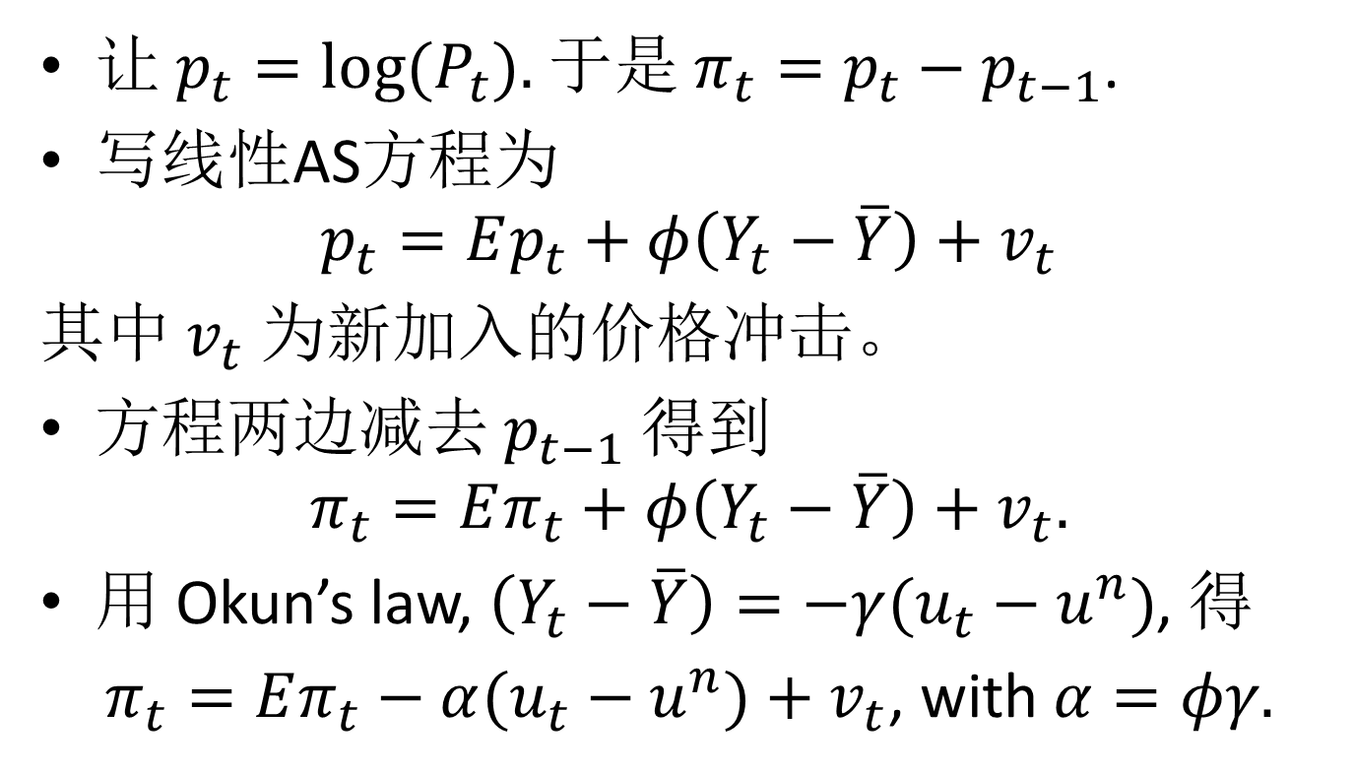
推导
让 $p_{t}=log{(P}_{t}).$ 于是 $π_{t}=p_{t}−p_{t−1}$.
写线性AS方程为
$$p_{t}=Ep_{t}+φ\left(Y_{t}−\overline{Y}\right)+v_{t}$$
其中 $v_{t}$为新加入的价格冲击。
方程两边减去 $p_{t−1}$ 得到
$$π_{t}=Eπ_{t}+φ\left(Y_{t}−\overline{Y}\right)+v_{t}.$$
用 Okun’s law, $\left(Y_{t}−\overline{Y}\right)=−γ(u_{t}−u^{n})$, 得
$π_{t}=Eπ_{t}−α(u_{t}−u^{n})+v_{t}$, with $α=φγ.$

Slide 123

通胀如何变化
从菲利普斯曲线方程
$$π_{t}=Eπ_{t}−α\left(u_{t}−u^{n}\right)+v_{t},$$
我们可以推断推动通胀变化的四个因素:
  周期性失业率 $\left(u_{t}−u^{n}\right)$, 导致需求拉动的通胀。
  价格（供给）冲击 ${(v}_{t})$, 导致成本推动的通胀。
  通胀预期的变化
  自然失业率 ${(u}^{n})$ 的变化
Notes:
“demand-pull inflation”
“cost-push inflation”
存在一个稳定的自然失业率（Natural Rate of Unemployment）也是一个假设。
一个备选假设（alternative hypothesis）为磁滞（hysteresis）假设：自然失业率随时间变化，路径依赖。
A recession may permanently change an unemployed worker.
A recession may change the balance of “insiders” and “outsiders” in the labor force.

Slide 124

适应性预期（Adaptive Expectation）
一个更加具体的菲利普斯曲线方程为
$$π_{t}=π_{t−1}−α\left(u_{t}−u^{n}\right)+v_{t}.$$
其中我们假设
$$Eπ_{t}=π_{t−1}.$$
这样的假设，被称为通胀的适应性预期。
如果适应性预期成立，那么通胀率在时间维度上有惯性（persistent）。

Slide 125
通胀率的时间序列

Slide 126

通胀和失业之间的权衡取舍
对政策制定者来说，菲利普斯曲线意味着通胀和失业之间的权衡取舍（Trade-off）。
但菲利普斯曲线并不稳定。
  通胀预期和价格冲击都会改变截距。
  斜率也可能随时间变化。
Inflation, $π$
Unemployment, $u$
Notes:
Trade-off：权衡、取舍、折中

Slide 127
理性预期
理性预期（Rational expectation）是一个常用的模型假设：人们使用所有信息，形成大体上正确的预期。
在理性预期假设下，可能不存在通胀和失业之间的权衡取舍。
  坏处：无法用通胀上升换取失业率降低。
  好处：无痛控制通胀（如果政策可信）。
Notes:
Rational expectation is a hypothesis that people form their expectations using all relevant information, and their expectations are correct in average.
Under the rational expectation, there may not be a trade-off between inflation and unemployment.
Bad: it would be futile to combat unemployment with inflation.
Good: it may be painless to combat inflation. In other words, inflation may be brought down without causing any increase in unemployment.
It is important that policies are credible.

Slide 128




理性预期下的菲利普斯曲线
$$π$$
E$π′$
E$π$
$$u−u^{n}$$

Slide 129
内容
导论
IS-LM 模型
AD-AS 模型
  总需求（AD）
  总供给（AS）
  菲利普斯曲线
  动态 AD-AS 模型
凯恩斯理论
结语

Slide 130

静态和动态
静态模型（ static model ）刻画一组变量的同期（simultaneous）关系。
  比如在凯恩斯交叉模型中, $Y_{t}=C\left(Y_{t}−T_{t}\right)+I_{t}+G_{t}$. 下角标 $t$ 可以忽略。
动态模型（dynamic model）刻画一组跟时间相关的动态关系（比如引入内生变量的滞后项）。
  假设适应性预期（adaptive expectation），菲利普斯曲线变成：$π_{t}=π_{t−1}−β\left(u_{t}−u^{n}\right)+v_{t}$, 一个动态模型。

Slide 131

静态AD-AS模型
考虑如下线性 AD-AS 模型
$$Y_{t}=100+0.4P_{t}+u_{t},$$
$$Y_{t}=400−0.6P_{t}+v_{t},$$
其中 𝑢 和 𝑣 分别表示供给侧和需求侧冲击。解该模型，得到价格水平为：
$P_{t}=300+(v_{t}−u_{t})$.
在静态模型中，外生冲击对内生变量的影响是瞬时（instantaneous ）的。

Slide 132

一个简单动态AD-AS模型
现在把模型改为：
$$Y_{t}=100+0.4P_{t−1}+u_{t}.$$
$$Y_{t}=400−0.6P_{t}+v_{t},$$
该模型变成了动态模型。 在时间 $t$ ，该模型有三种变量：
  内生变量： $Y_{t}$ 和 $P_{t}$
  外生变量： $u_{t}$ 和 $v_{t}$
  滞后内生变量： $P_{t−1}$
所谓模型的解，就是把内生变量用外生变量和滞后内生变量表示出来。

Slide 133

稳态
我们定义稳态（steady state）为外生冲击为零，内生变量不变的状态，即
$$Y_{t}=100+0.4P_{t−1} ,$$
$$Y_{t}=400−0.6P_{t} ,$$
$$P_{t}=P_{t−1} .$$
在稳态， $P_{t}=300$ , $Y_{t}=220$.

Slide 134
仿真实验
Notes:
在动态模型中，一个外生冲击能给内生变量带来一串变化。

Slide 135
一个更有用的AD-AS 模型
模型设定
  IS 方程
  菲利普斯曲线方程
  货币政策规则（monetary policy rule）
解模型
应用

Slide 136

IS 方程
我们考虑如下 IS 方程
$$y_{t}=\overline{y}−α\left(r_{t}−ρ\right)+u_{t},$$
其中 $y_{t}=\log\left(Y_{t}\right)$, $\overline{y}=log\left(\overline{Y}\right)$, $r_{t}$ 为实际利率, $u_{t}$ 为需求侧冲击, $α$为常数（利率变化如何影响总需求），$ρ$ 为自然利率（natural rate of interest）。
实际利率 $r_{t}$ 设置为事前实际利率,
$$r_{t}=i_{t}−E_{t}π_{t+1},$$
其中 $i_{t}$ 为名义利率，$E_{t}π_{t+1}$ 为 $t$ 时刻对下一期通胀率的预期。

Slide 137

菲利普斯曲线方程
我们设置如下“菲利普斯曲线”方程：
$$π_{t}=E_{t−1}π_{t}+φ\left(y_{t}−\overline{y}\right)+v_{t},$$
其中 $\left(y_{t}−\overline{y}\right)$ 为产出缺口（output gap），$v_{t}$ 为供给侧冲击，$φ$ 为常数（产出缺口如何影响通胀）。
该方程刻画通胀和产出（就业）之间的权衡取舍，因此我们称之为菲利普斯曲线方程。

Slide 138

货币政策规则
我们假设央行采用如下货币政策规则（monetary policy rule），
$$i_{t}=π_{t}+ρ+θ_{π}\left(π_{t}−π^{∗}\right)+θ_{y}\left(y_{t}−\overline{y}\right),$$
其中 $π^{∗}$ 为通胀目标, $θ_{π}$ 和 $θ_{y}$ 分别刻画政策利率如何应对通胀和产出变化。
刻画美联储的泰勒规则（Taylor’s rule）为
$$federal fund rate=inflation+2$$
$$+0.5\left(inflation−2\right)+0.5\left(GDP gap\right)$$
该规则体现了货币政策的双目标：
  通胀
  就业

Slide 139

完整模型
预期采用适应性预期（$E_{t−1}π_{t}=π_{t−1}$）。于是
$$y_{t}=\overline{y}−α\left(i_{t}−π_{t}−ρ\right)+u_{t},$$
$$π_{t}=π_{t−1}+φ\left(y_{t}−\overline{y}\right)+v_{t},$$
$$i_{t}=π_{t}+ρ+θ_{π}\left(π_{t}−π^{∗}\right)+θ_{y}\left(y_{t}−\overline{y}\right).$$
  内生变量: $y_{t}$, $π_{t}$, $i_{t}$
  滞后内生变量: $π_{t−1}$
  外生变量: $\overline{y}$, $π^{∗}$, $u_{t}$, $v_{t}$

Slide 140

稳态
稳态（steady state）定义为：通胀率为常数，无冲击（$u_{t}=v_{t}=0）。$
可以推导出：
$y_{t}=\overline{y}$, $π_{t}=π^{∗}$, $i_{t}=π^{∗}+ρ$, $r_{t}=ρ.$
在稳态，实际变量 $(y_{t}, r_{t})$ 跟货币政策无关，而货币政策只影响名义变量 ${(π}_{t},i_{t})$ 。（即，古典两分法在稳态成立。）

Slide 141

解
可以解出：
$$π_{t}=a_{1}{(π}_{t−1}+v_{t})+a_{2}π^{∗}+a_{3}u_{t},$$
$$y_{t}=\overline{y}+a_{4}\left(π^{∗}−π_{t−1}−v_{t}\right)+a_{5}u_{t},$$
其中 ${a_{1}=\left(1+\frac{φαθ_{π}}{1+αθ_{y}}\right)}^{−1}$, $a_{2}=\frac{φαθ_{π}}{1+αθ_{y}+φαθ_{π}}$, $a_{3}=\frac{φ}{1+αθ_{y}+φαθ_{π}},$ $a_{4}=\frac{αθ_{π}}{1+αθ_{y}+φαθ_{π}}$, and $a_{5}=\frac{1}{1+αθ_{y}+φαθ_{π}}$.
名义利率 $i_{t}$ 依据货币政策规则可得。

Slide 142

校准
校准（Calibration）是给模型参数赋值的一种方法。
赋值经常参考经验和实验研究。
参数 | 赋值
$$α$$ | 1
$$ρ$$ | 2
$$φ$$ | 0.25
$$θ_{π}$$ | 0.5
$$θ_{y}$$ | 0.5
$$π^{∗}$$ | 2
$$\overline{y}$$ | 100

Slide 143
需求冲击

Slide 144
A Demand Shock

Slide 145
正向需求冲击的影响
正向需求冲击导致产出、通胀、以及通胀预期上升。
央行加息，且加息速度超过通胀上升速度，从而导致实际利率上升，从而抑制需求。
当需求冲击停止，产出下降到产出潜力以下，然后缓慢恢复。

Slide 146
供给冲击

Slide 147
供给侧冲击的影响
供给侧冲击导致产出下降，通胀上升。
虽然供给侧冲击只持续一个季度，但适应性通胀预期给予通胀率较大的惯性，导致较高通胀得以维持，同时产出低于产出潜力。
央行采取迅速加息，提高实际利率。央行最终成功控制通胀，但是加深了衰退。

Slide 148

供给侧冲击+鸽派货币政策
$(θ_{π}=−0.14)$

Slide 149
货币政策从鸽派转为鹰派

Slide 150

货币政策从鸽派转为鹰派
央行加息，从而提高实际利率。
产出立刻下降到产出潜力水平（$\overline{Y}$）以下，然后缓慢恢复。

Slide 151
内容
导论
IS-LM 模型
AD-AS 模型
凯恩斯理论
  就业
  投资
结语

Slide 152
为什么要学习凯恩斯本人？
IS-LM 和 AD-AS 是主流经济学对凯恩斯理论的诠释。
但数学模型失去了一些重要的洞见，比金融市场的失灵，以及如何导致金融和经济周期。
Notes:
The mathematical models, however, lose some key insights of Keynes.
The importance of investment
The importance of financial markets

Slide 153

凯恩斯的总需求曲线
凯恩斯用如下总需求函数刻画需求侧，
$$D=f\left(N\right),$$
其中 $D$ 为企业预期收入（总需求价格）， $N$为劳动力数量。
  因为微观产品各不相同，所以产生宏观加总（aggregation）困难。
  如何对微观需求进行加总？凯恩斯用就业$N$替代产量，用收入 $D$替代价格。
  $每个$企业都考虑其产品需求，进而决定产量和雇佣人数：给定预期收入 $D_{i}$，选择雇佣 $N_{i}$ 人。
  因此在宏观上，给定预期收入 $D=\sum_{i}{D_{i}}$，需求的劳动力为$N=\sum_{i}{N_{i}}$。
Notes:
Note that, in microeconomics, the demand curve for a firm characterizes the changing quantity of a commodity that will be purchased at varying prices.
Keynes postulates an aggregate demand function to characterize the demand side of the economy as a whole,
$$D=f\left(N\right),$$
where $D$ is the proceeds (or revenue) which firms expect to receive from the employment of $N$ workers.
Keynes uses $N$to measure the total output.
$D$ corresponds to “price,” which we may call “aggregate demand price”
The aggregate demand function should be increasing in $N$.
Higher employment corresponds to higher income, which further corresponds to more consumption (proceeds for firms).

Slide 154



总需求曲线
总需求函数是增函数
  就业越好，收入和需求越高。
$$D$$
AD, $D=f(N)$
$$N$$
Notes:
Higher employment corresponds to higher income, which further corresponds to more consumption (proceeds for firms).

Slide 155

凯恩斯的总供给函数
凯恩斯提出如下总供给函数
$$Z=φ\left(N\right),$$
其中 $Z$ 为雇佣 $N$ 人所对应的总供给价格（aggregate supply price）。
  给定就业$N$，总供给价格是支持该就业水平的最低预期收入。
  决定产量和雇佣人数前，每个企业考虑生产成本：给定雇佣人数 $N_{i}$，要求收入至少达到$Z_{i}$，否则就要裁员。
  加总后，$N=\sum_{i}{N_{i}}$ 所对应的最低预期收入为 $Z=\sum_{i}{Z_{i}}$ .
Notes:
Keynes defines the AS price as follows,
“…the aggregate supply price of the output of a given amount of employment is the expectation of proceeds which will just make it worth the while of the entrepreneurs to give that employment.”

Slide 156



总供给曲线
总供给函数也向上倾斜：为支持更多就业，总供给价格要上升。
  总供给价格高于要素成本（包括工资），我们可以假设
  $$Z=W⋅N+R,$$
  其中 $W$ 为平均工资，$W⋅N$ 为劳动力总成本，$R$ 为其他要素成本和经济利润（假设不变）。
$$Z$$
AS, $Z=φ(N)$
$$N$$
Notes:
$R$ may or may not increase as entrepreneurs consider more employment of labor. But it is unlikely that $R$ decreases as entrepreneurs consider increasing labor inputs.

Slide 157








凯恩斯的AD-AS模型
AS 曲线比 AD 曲线更陡。
当 $N$较低，AS 曲线低于AD曲线。
因此AD和AS曲线有交点，即存在均衡。
当AD曲线下移，AS曲线不变（因为工资等原因），均衡就业下降。
$Z$ or $D$
AS, $Z=φ(N)$
Effective
Demand
AD, $D=f(N)$
$$D′$$
$$N′$$
$$\overline{N}$$
$$N$$
Notes:
Therefore, there exists an equilibrium. The cross-section of AD and AS curves gives the equilibrium employment level and the effective demand.
The effective demand may not support full employment.
When AD declines, if AS fails to adjust, then employment may decline.
Sticky-price, sticky wage in particular, may prevent AS from adjusting.
可以跟常规的AD-AS曲线相比。这里的Z或D就是PY，而N和Y成正比。常规AS曲线比AD曲线陡。

Slide 158






从常规AD-AS到Keynes AD-AS
$$P$$
$$PY$$
$Z$ or $D$
AS
AS
AS
AD
AD
AD
$$Y$$
$$Y$$
$$N$$

Slide 159
内容
导论
IS-LM 模型
AD-AS 模型
凯恩斯理论
  就业
  投资
结语

Slide 160

投资的重要性
如果忽略政府开支和外贸，我们可以将有效需求 $Y$ 分解为
$$Y=C\left(Y\right)+I,$$
  $C\left(Y\right)$ 为消费函数（凯恩斯称之为propensity to consume）。
  $I$ 为新投资产生的需求。
  有效需求产生收入。
如果投资需求下降，有效需求、收入、就业随之下降。
Notes:
the effective demand differs from the aggregate income by a user cost of capital.
We assume that the effective demand equals the aggregate income.
According to Kalecki (1971, ch.7), we may also have a macro theory of profit determination:
Y = wages + profits = C + I = consumption out of wages + consumption out of profits + I
Assume that workers spend all their income (a typical classical assumption),
Consumption out of wages = wages.
Then,
Profits = consumption out of profits + investment
即，资本家的消费和投资决定了利润。
Kaldor (1956, p.96): Capitalists earn what they spend, and workers spend what they earn.

Slide 161
富裕中的贫困
因为边际消费倾向（MPC）低于一，且可能随收入上升而下降，所以富裕社会的消费需求和收入之间的缺口较大。
投资不仅跟增长有关，也是维持当前收入水平的必须。
如果投资下降，有效需求下降，失业就会上升。
富裕中的贫困（Poverty in the Midst of Plenty）：富余的生产力，贫穷的失业人口。

Slide 162
投资需求的决定因素
预期收益（Prospective yield）：（投资形成的）资产未来的现金流（cash flow）。
资产的供应价格（Supply price）或重置成本（replacement cost）：生产该资产的边际成本。
利率
Notes:
Supply price: the asset price that would just induce the production of an additional unit of such assets.
Replacement cost: 重置成本
两个角度：
1 从预期收益和供应价格中得到MEC，MEC高于利率，有投资需求。
2 从预期收益和利率中得到资产价格估值，资产价格高于供应价格，有投资需求。
而股市提供资产需求价格的常规估值，常规估值高于供应价格，有投资需求。

Slide 163

资本边际效率
给定预期收益和资产供应价格，可以计算资本边际效率（marginal efficiency of capital），用以刻画资产的回报率
用 $Q_{1}, Q_{2},…, Q_{n}$ 表示预期现金流。资本边际效率是一个折现率 $r_{m}$ ，满足如下方程$：$
$$Supply price=\frac{Q_{1}}{(1+r_{m})}+\frac{Q_{2}}{{\left(1+r_{m}\right)}^{2}}+⋯+\frac{Q_{n}}{{\left(1+r_{m}\right)}^{n}}.$$
Notes:
MEC: “the rate of discount which would make the present value of the series of annuities given by the returns expected from the capital-asset during its life just equal to its supply price.”
MEC一个量，刻画了一串预期现金流的回报率。

Slide 164

资产的需求价格
资产的需求价格（demand price of a capital asset）定义为
$$Demand price=\frac{Q_{1}}{(1+r)}+\frac{Q_{2}}{{\left(1+r\right)}^{2}}+⋯+\frac{Q_{n}}{{\left(1+r\right)}^{n}},$$
其中 $r$ 为利率。
如果某资产的供应价格低于需求价格（也就是$r_{m}>r$），那么创业者就会投资供应该资产。
创业家们会不断投资，直到没有什么资产的MEC高于利率。
Notes:
Entrepreneurs as a whole will add new investment until there is no longer any class of capital asset with a marginal efficiency of capital higher than the current interest rate.

Slide 165
宏观经济不稳定的源头
资产的供应价格相对稳定。
现金流预期，尤其是长期预期，很不稳定。因此资本边际效率很不稳定。
凯恩斯认为资本边际效率的不稳定性是商业周期的根本原因。
  资本边际效率的乐观估计导致过度投资和经济过热。
  过度投资迟早让资产回报下降，乐观估计突变为悲观估计，导致投资需求迅速下滑。
Notes:
Keynes regards the fluctuation in the marginal efficiency of capital as the cause of business cycles.
The optimistic evaluation of the marginal efficiency of capital leads to over-investment in the later phase of economic expansion.
Sooner or later, the game has to stop since the feverish accumulation of capital would depress the marginal efficiency of capital. When this happens, optimism gives way to pessimism.

Slide 166
衰退如何结束
当资本边际效率低于利率，投资需求维持疲弱，衰退持续。
衰退如何结束？
  央行将利率降至低于资本边际效率。
  预期资产现金流改善（信心恢复）
  供应价格下降，使得资本边际效率上升。
Notes:
The recession continues as long as the marginal efficiency of capital is lower than the interest rate. The dismal state of the economy may change for the better when:
the monetary authority slashes the interest rate to below the marginal efficiency of capital;
the expectation of future yield improves as business confidence restores;
the supply price of capital declines by an amount enough for the marginal efficiency of capital to exceed the rate of interest.

Slide 167
股票市场的作用
对潜在的创业者来说，买入股票是投资实业的替代。
  股价（估值）高企鼓励投资实业，反之则投资实业动力下降。
股票市场为各类资产提供了常规估值（conventional valuation），即常规的需求价格。
  股市的常规估值有缺陷，但必不可少。
    因为不确定性（Uncertainty），很难形成预期，对预期的信心也很脆弱。
Notes:
For potential entrepreneurs, stocks are alternatives to investment in real assets.
When stock market valuation is low, there is little incentive for entrepreneurs to make new investments since they can purchase capital assets in the stock market.
The stock market provides for entrepreneurs and investors with a conventional valuation on almost every type of capital asset.
The conventional valuation is imperfect but indispensable.
Uncertainty makes it difficult to form expectations about prospective yields.

Slide 168
股市的缺陷
股市总体的估值能力可疑。
利润短期波动对股价影响巨大。
常规估值是大众心理（mass psychology）博弈而成，可能因为某些非基本面原因发生巨变。
Notes:
The stock market’s overall ability to value assets is dubious.
Short-term fluctuations in profits tend to have excessive influence on the market.
The conventional valuation of the stock market results from the mass psychology of a large number of ignorant individuals, which may suddenly change due to factors unrelated to the prospective yield.
On 1, Keynes points to the fact that more and more shares are owned by retail investors or people who have no special knowledge of businesses.
股价是最活跃交易者在边际上决定的，这群人主要是散户和不看基本面的交易者（如现代的高频交易）。
On 2, Keynes gives two examples:
the share prices of American ice companies are seasonally higher in summer;
the recurrence of holidays may raise the market valuation of the British railway substantially.
On 3,

Slide 169
股市的缺陷
即使是专业投资者，其主要工作也不是做更好的预测，更合理的估值，而是预测常规估值的变化，从而跑在别人前面。
  “价值投资者”的挑战
    人性更喜欢迅速致富。
    价值投资者需要更多耐心，更多的资源，要避免杠杆。
    通常是一个群体（基民或投资委员会）衡量价值投资者的表现，逆向投资者会受到最多批评、质疑和撤资。
Notes:
“markets can remain irrational longer than you can remain solvent.”
When a committee is in charge of evaluating investment performance, the value investor will face the most criticism.
“Worldly wisdom teaches us that,” Keynes says, “it is better for reputation to fail conventionally than to succeed unconventionally.”
巴菲特投资理念很简单，但是他的成功很难模仿，因为价值投资是反人性的。而且人们常常只模仿巴菲特的理念，不知道他如何设计机制，让自己的投资实践不受外界压力影响。

Slide 170

股市情绪周期

Slide 171
政策含义
因为股票市场有重大缺陷，所以投资需求不能仅仅依赖股市。
凯恩斯：When the capital development of a country becomes a by-product of the activities of a casino, the job is likely to be ill-done.

Slide 172
股市估值周期：牛市
大众心理（Mass psychology）驱动估值周期。
  在熊市底部，谨慎和风险厌恶达到极致。敢于下注的投资者获得高额回报。
  随着公司基本面改善，投资者信心恢复，估值上升。
  新概念、新事物（漂亮50、互联网、FAANG等）冒出，投资者热情高涨，并吸引更多人入场，亏钱恐惧被踏空恐惧代替，估值进一步上升。
  股价加速上涨，所有人相信股票还会涨，因此无视估值，买到就是赚到，社会达到“股疯”状态。
Notes:
An excellent article on the psychology of bull markets by Howard Marks:
https://www.oaktreecapital.com/insights/memo/bull-market-rhymes

Slide 173
熊市
在股疯状态中，微小的利空就能导致崩盘。
牛市越牛，看多做多的人越多，仓位越重，看空做空的人越少，开始下跌后流动性越缺乏（买盘少）。
下跌会让杠杆投资者收到“margin call”，要求补充保证金，导致“fire sale”，在缺乏流动性的市场中，推动股价加速下跌。
股市估值下跌，导致投资和消费意愿下降，公司基本面下滑，并反馈到股价。
投资者心理从股疯的极度乐观，切换到担心，盼望政府救市和反弹，在经历多次失望后达到极度悲观。
熊市可能漫长，长达几年（A股2001-2005，2008-2013），也可能很短，历时几周（美股2020.3）。

Slide 174

明斯基金融不稳定假说
明斯基（Hyman Minsky, 1919-1996）是一个“后凯恩斯主义”经济学家。
明斯基提出，金融系统在“稳健”（robustness）和“脆弱”（fragility）之间钟摆，从而推动宏观经济商业周期。
Notes:
Minsky’s Financial Instability Hypothesis
Minsky: A fundamental characteristic of our economy is that the financial system swings between robustness and fragility and these swings are an integral part of the process that generates business cycles.

Slide 175
明斯基的信用市场周期
对冲融资（hedge finance）
  现金流足够还本付息。
投机融资（speculative finance）
  现金流足够付息，但需要借新债还旧债。
旁氏融资（Ponzi finance）
  现金流既不能还本也不能付息，需要资产价格不断上涨。
对冲融资
投机融资
旁氏融资
Notes:
跟股市一样，信用市场也是不完美的。或者说，not self-correcting.
在对冲融资为主的时期，加杠杆对个体是理性的，能赚到钱，但所有人加杠杆，就让金融系统脆弱化，走向灾难。

Slide 176
内容
导论
IS-LM 模型
AD-AS 模型
凯恩斯理论
结语

Slide 177
结语
“自然”均衡（产出=产出潜力，利率=自然利率，失业率=自然失业率）跟其他均衡一样转瞬即逝。
经济自带动能，一旦复苏回到自然均衡，就会更进一步到过热的均衡。
股票和信用市场的周期，及其背后的投机活动，是经济周期的重要驱动。
Notes:
What doesn’t change is change itself.
The full-employment equilibrium is as “transitory” as the under-employment equilibria.
Full of inner dynamism, our economy cannot stay quietly anywhere. As soon as it recovers from a recession and reaches the full-employment state, it will move on to overheat.
The inner dynamism manifests itself most evidently in finance.

Slide 178
结语
金融周期并非简单重复：
每次都一样，每次都不一样。
金融市场不断经历结构变化
  政府应对经济周期：规制和去规制
  市场应对规制变化：金融创新、影子银行
借用马克吐温的名言：
  （宏观经济）历史并不重复，只是经常押韵。
Notes:
The financial cycle does not simply repeat in the same style. Every cycle is different because financial markets are structurally changing over time.
The government reaction to busts (and booms): regulation and deregulation.
The market reactions: financial innovations, shadow banks.
Mark Twain: The history of economic fluctuations doesn't repeat itself, but it often rhymes.

